Slide 1

Teollinen puurakentaminen
Opetusmateriaalia teollisen puurakentamisen koulutukseen
2022

Slide 2
Aineiston alkuperä
Aineiston käyttö
Teollisen puurakentamisen oppimateriaali on tuotettu 2021-2022 Puuinfo Oy:n johtamassa hankkeessa, jossa mukana myös:
Ammattiopisto Lappia,
TTS-Työtehoseura,
Kaakkois-Suomen ammattikorkeakoulu,
Metropolia ammattikorkeakoulu,
Jyväskylän ammattikorkeakoulu,
Tampereen yliopisto sekä
Puutuoteteollisuus ry.
Hanketta on rahoittanut ympäristöministeriö.
Aineisto on tarkoitettu käyttöön teollisen puurakentamisen koulutuksessa ja opiskelussa mahdollisimman laajasti.
Aineistolla on Nimeä-JaaSamoin (CC BY-SA) -lisenssi, joka edellyttää, että aineistoa käytettäessä tekijä mainitaan asianmukaisesti ja johdannaisteoksia saa levittää vain samalla lisenssillä kuin alkuperäistä teosta.
Alkuperäinen aineisto sekä Puuinfon mahdolliset päivitykset siihen julkaistaan aoe.fi-portaalissa sekä puuinfo.fi-sivustolla.

Slide 3

Rakennesuunnittelu

Slide 4
Tekijät
Tero Lahtela,
Insinööritoimisto Tero Lahtela Oy
Julkaisupäivä: 22.10.2021

Slide 5
Mastopilarihallin jäykistys

Slide 6
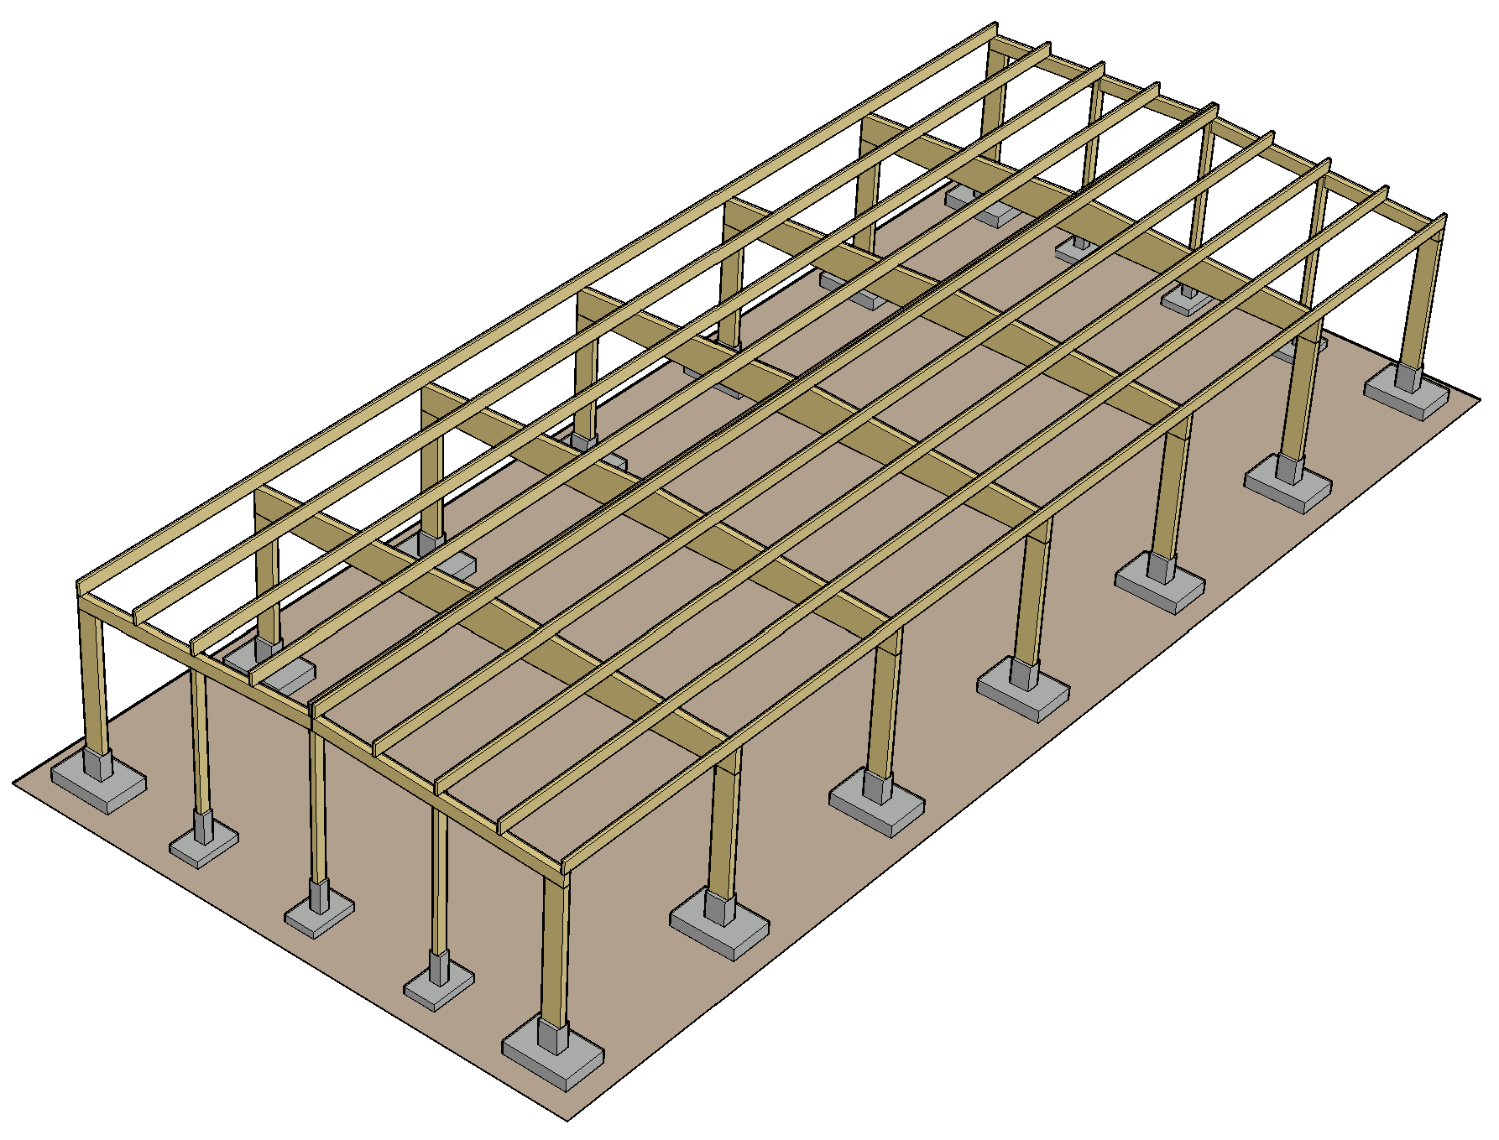
Mastopilarirunko
Mastopilarirunko on tyypillisin teollisuus- ja liiketilojen runkojärjestelmä
Mastopilarirungon etuja ovat mm.
  Hallin poikittaissuunta jäykistetään mastopilarikehillä, jolloin hallin pituudella ei ole rajoitetta
  Pitkälle esivalmistetut rungon ja ulkovaipan rakennusosat
  Nopea asennus työmaalla
  Kustannustehokas

Slide 7
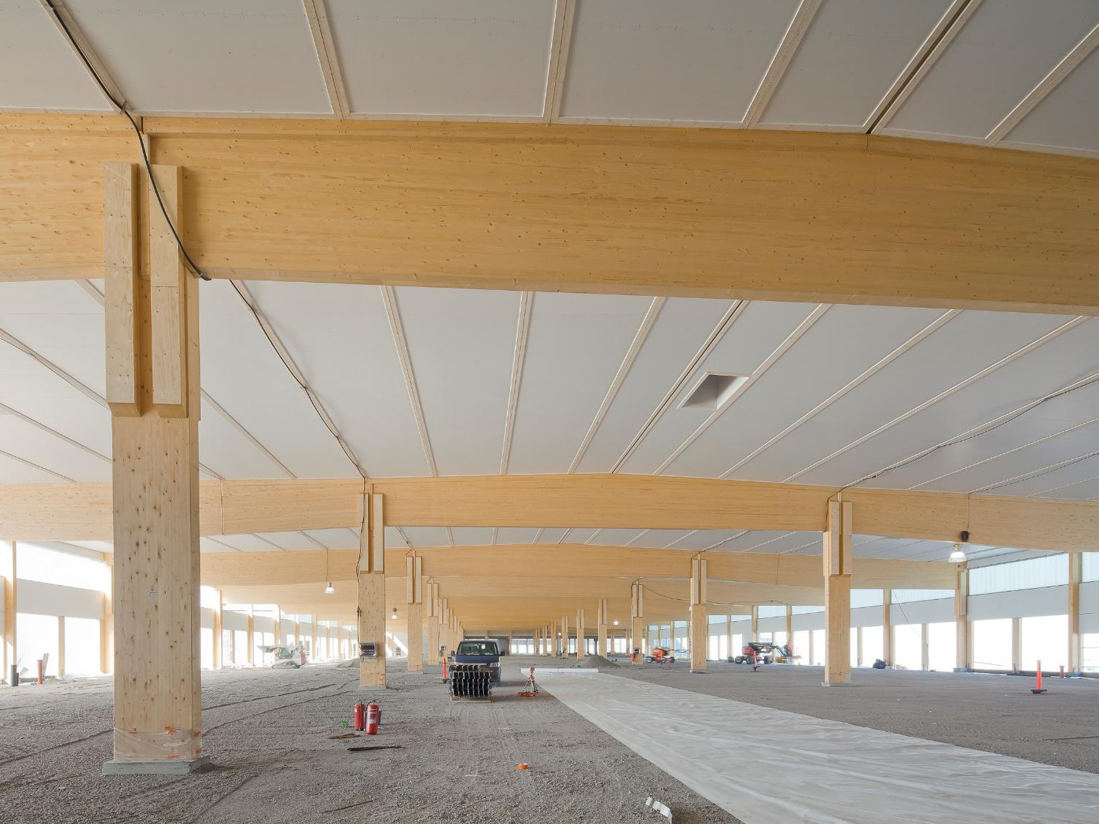
Esimerkki monilaivaisesta mastopilarihallista
Kuva: Puuinfo

Slide 8
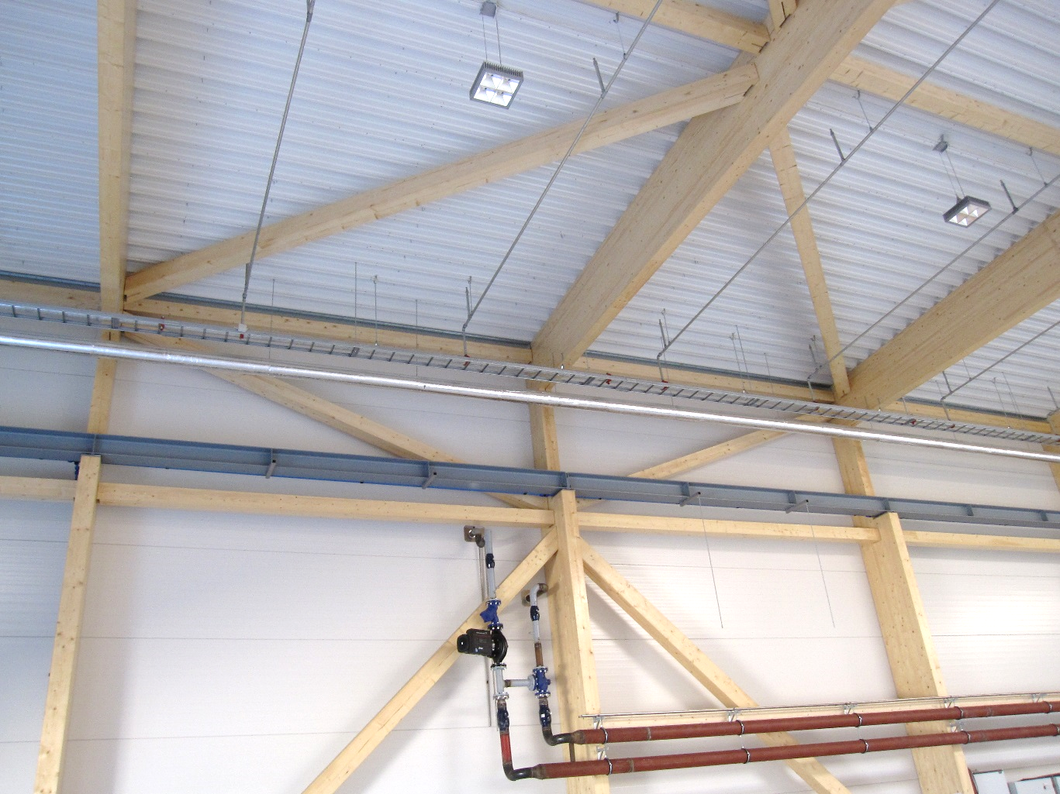
Siltanosturi
Mastopilarista voidaan muotoilla myös nosturikonsolin sisältävä pilari
Yleensä puurunkoisessa hallissa nosturin kapasiteetti on suuruusluokaltaan 5…10 tonnia
Tarvittaessa pilarin loveukset vahvistetaan halkeilun estämiseksi poikittaisilla täyskierreruuveilla tms.
Kuva: Tero Lahtela

Slide 9
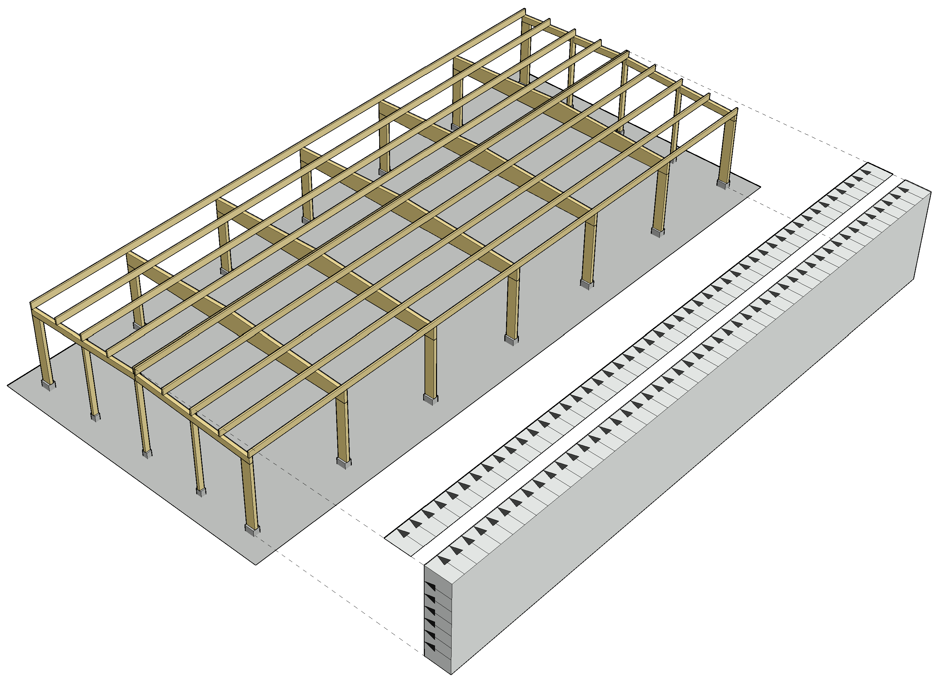
Rungon jäykistäminen poikittaissuunnassa
Vaakakuormistus poikittaissuunnassa koostuu seuraavista
  Tuulikuorma
  Lisävaakavoima
Tuulikuorma voidaan tarkastella
  Kokonaistuulikuormana
  Osapintojen tuulikuormien summana

Slide 10
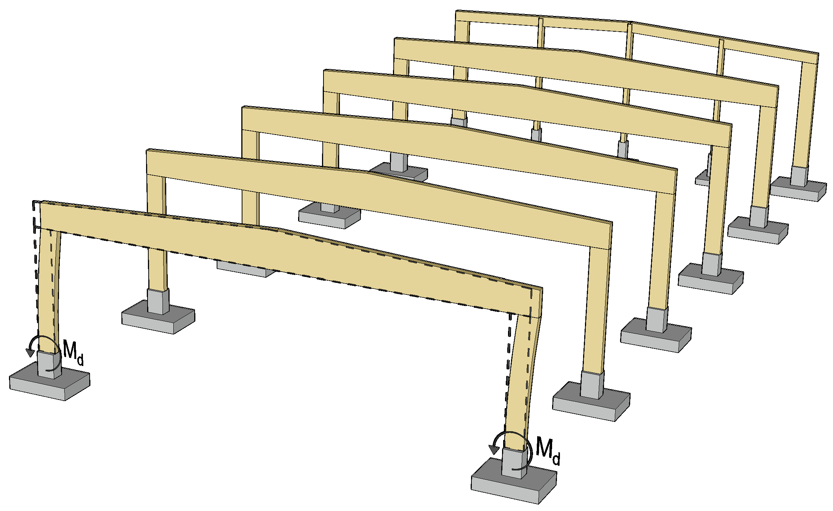
Rungon jäykistäminen poikittaissuunnassa
Mastopilarirungon jäykistäminen rakennuksen poikittaissuunnassa on suhteellisen yksinkertaista
  Jäykistys perustuu momenttijäykkään pilarin perustusliitokseen
Rungon dimensioita valittaessa tulee tarkastella
  Mastopilarin yläpään vaakasiirtymää
  Momenttiliitoksen kapasiteettia
  Anturan kokoa
  Pilarin kokoa

Slide 11
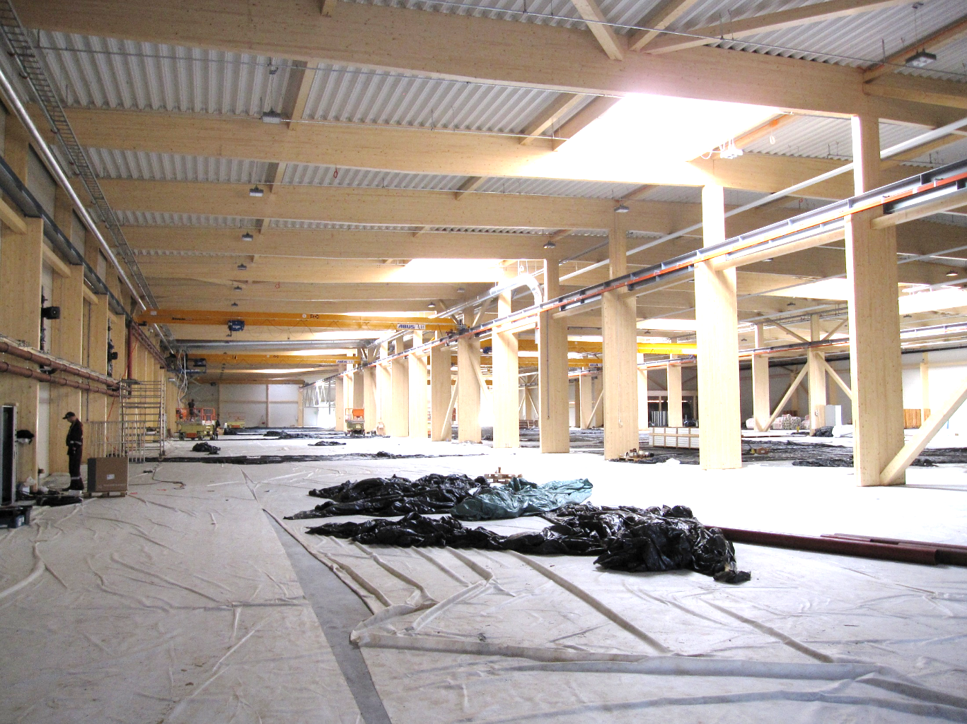
Rungon jäykistäminen poikittaissuunnassa
Monilaivaisessa hallissa mastopilarit voidaan sijoittaa myös rakennuksen keskilinjoille, jolloin ulkoseinillä olevat pilarit voivat ovat nivelpäisiä
Kuva: Tero Lahtela

Slide 12
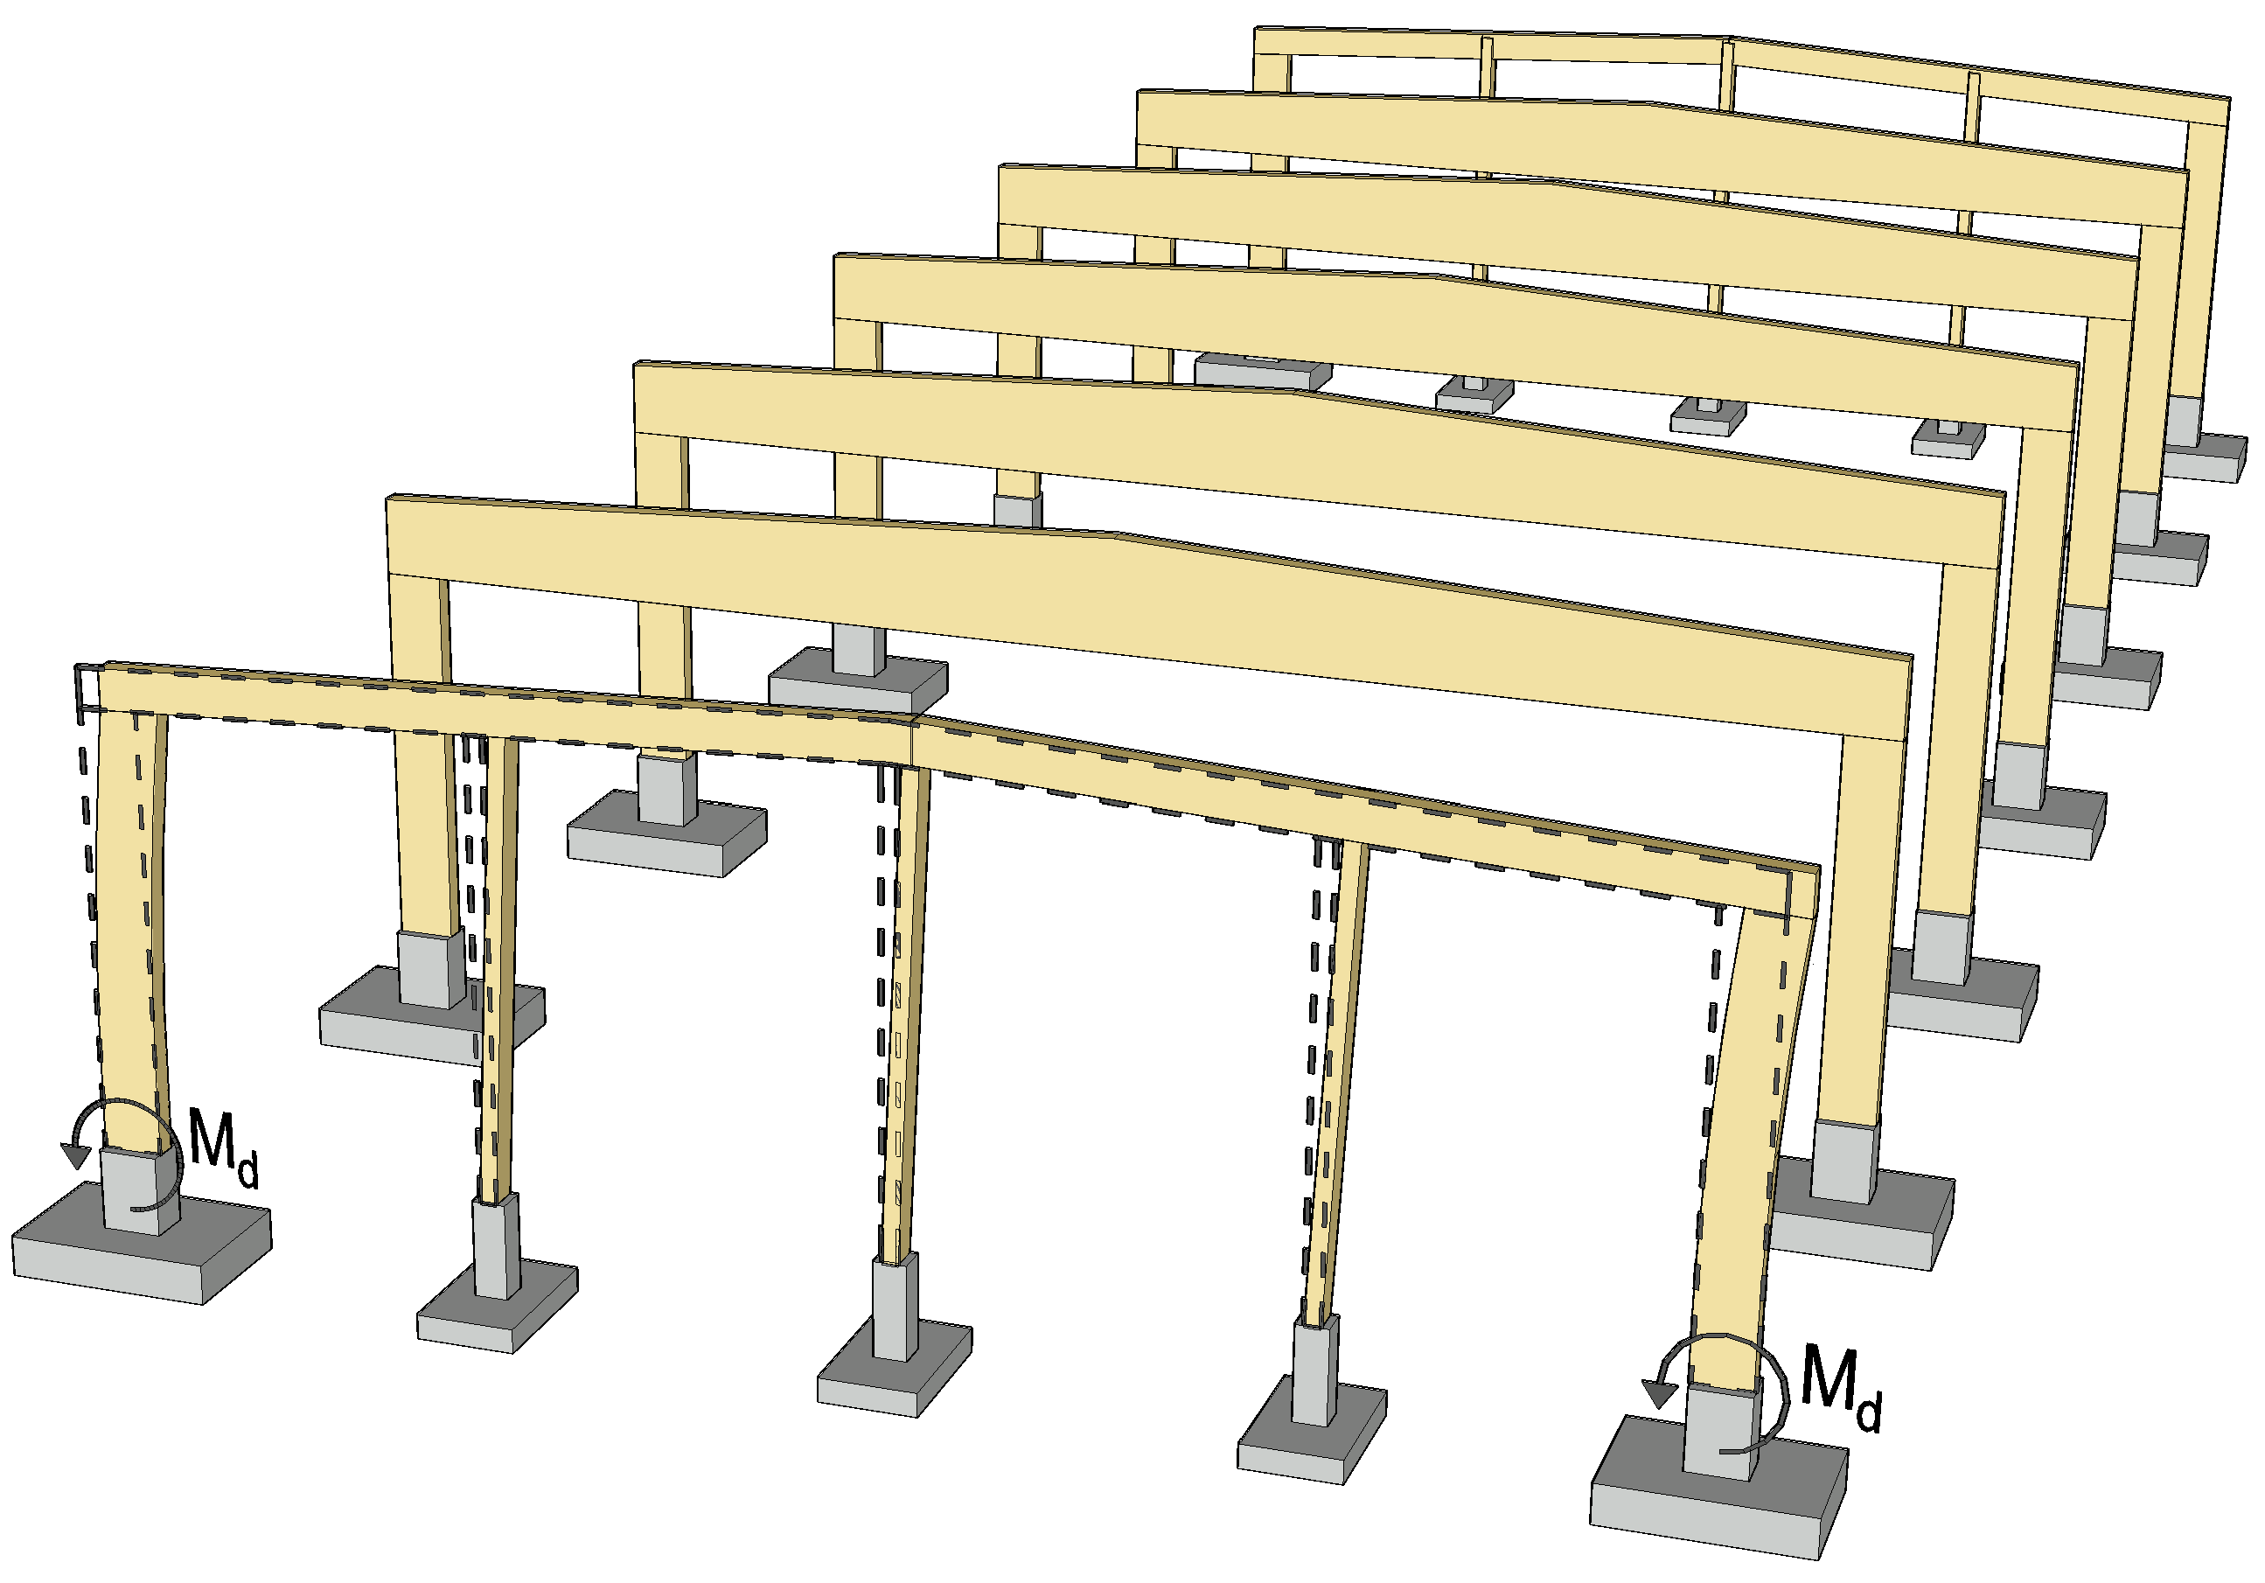
Rungon jäykistäminen poikittaissuunnassa
Päätyseinä jäykistetään tavallisesti nurkkien mastopilareilla, jolloin
  Päätyseinään voidaan sijoittaa vapaammin oviaukkoja
  Tarvittaessa hallin runkoa on yksinkertaista jatkaa
Päätyseinän välipilarit ovat tavallisesti nivelpäisiä sauvoja

Slide 13
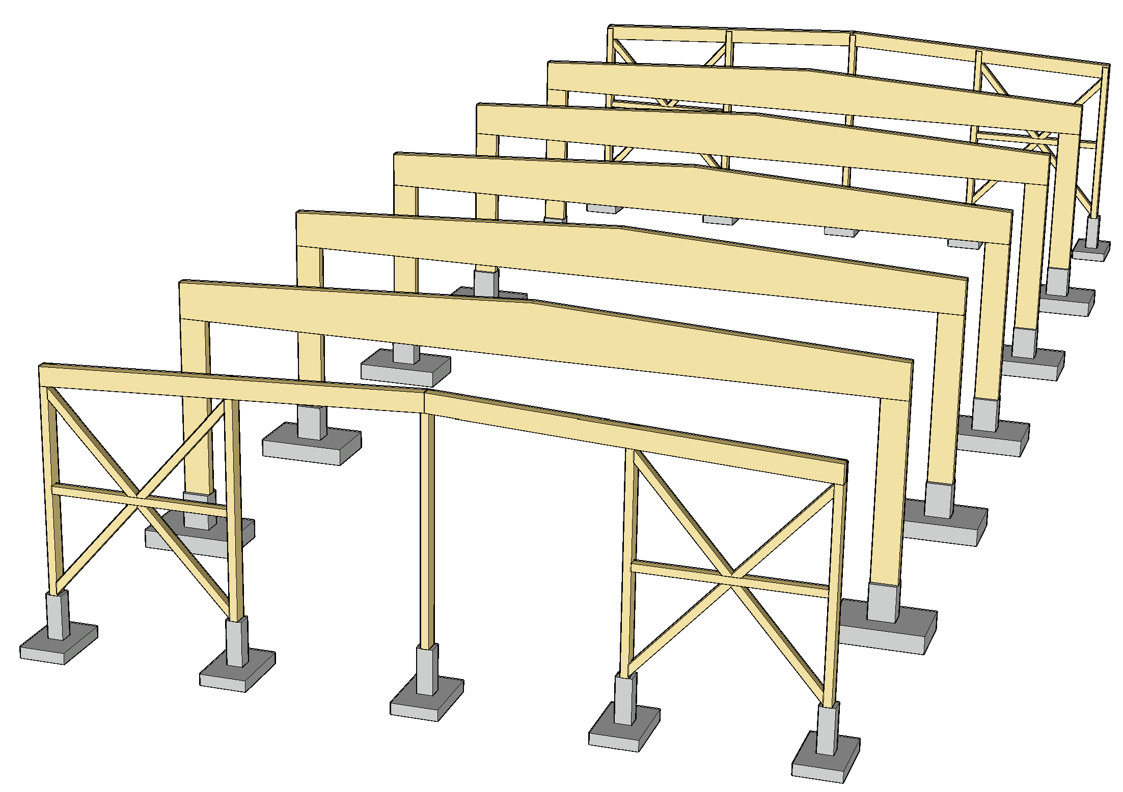
Rungon jäykistäminen poikittaissuunnassa
Päätyseinä voidaan jäykistää myös erillisillä diagonaalijäykisteillä
Diagonaalijäykistys tuo seuraavia etuja ja haasteita
  Päätyseinän pilareiden puumateriaalimäärä vähenee
  Anturoiden betonimäärä vähenee
  Momenttijäykkiä liitoksia ei tarvita
  Diagonaalijäykisteet lisäävät päätyseinän rungon materiaalimäärä ja liitosten määrä

Slide 14
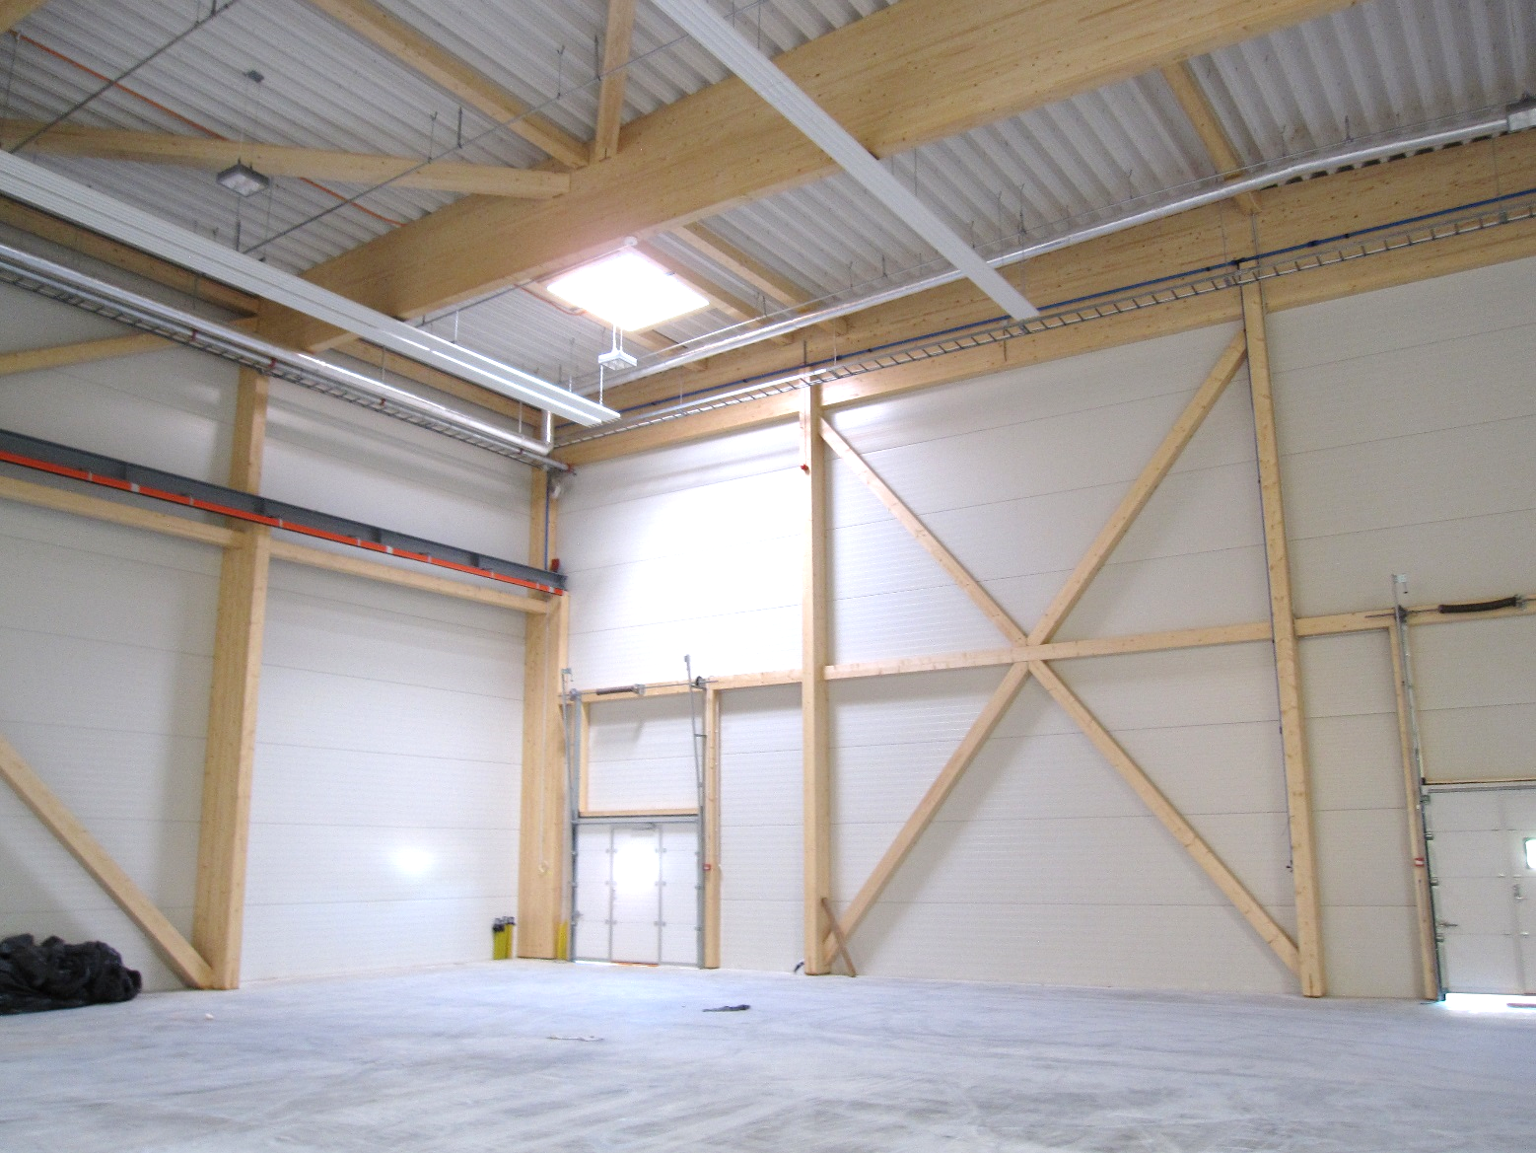
Esimerkki päätyseinän diagonaalijäykistyksestä
Kuva: Tero Lahtela

Slide 15
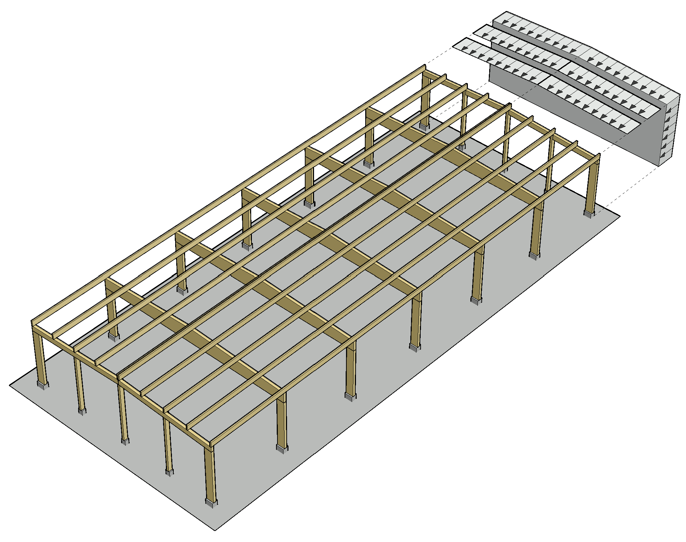
Rungon jäykistäminen pituussuunnassa
Vaakakuormistus pituussuunnassa koostuu seuraavista
  Tuulikuorma
  Pääkannattimien stabiliteettituentavoimista
  Lisävaakavoima
Tuulikuorma voidaan tarkastella
  Kokonaistuulikuormana
  Osapintojen tuulikuormien summana

Slide 16
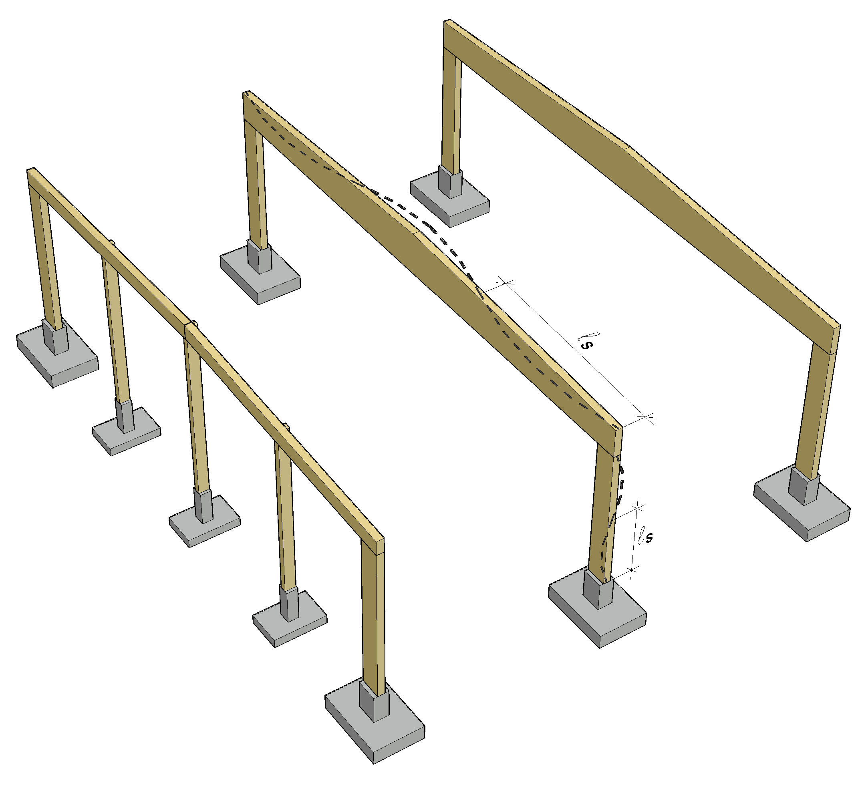
Rungon jäykistäminen pituussuunnassa
Pituussuunnan jäykistävien rakenteiden suunnitteluun sisältyy myös pääkannattimien ja pilarien kiepahduksesta ja nurjahduksesta syntyvät voimat
Pääkannattimien ja pilarien leveyden suhde korkeuteen tulisi olla sellainen, että moniaaltoista kiepahdusta ja nurjahdusta ei tapahdu
Mitä hoikemmat palkit ja pilarit, sitä järeämmät jäykisteet

Slide 17
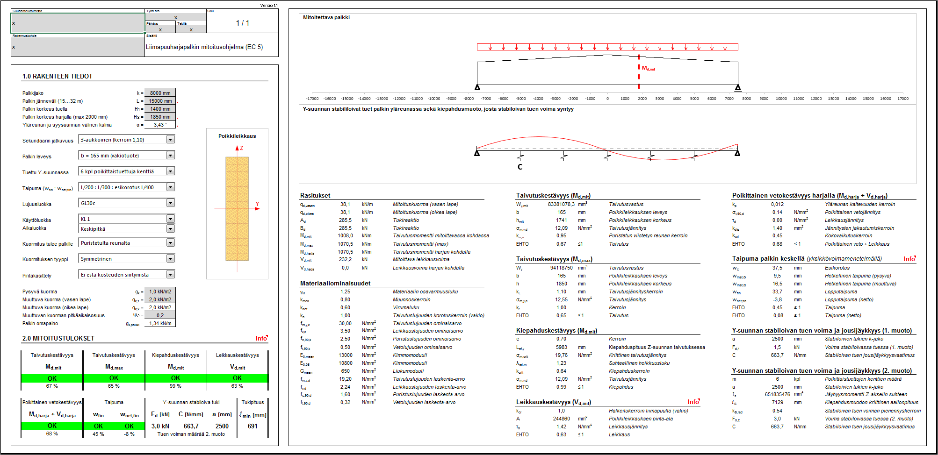
Pääkannattimen kiepahdusaallonpituus
Liimapuupalkin tilavuus 4,0 m³

Slide 18
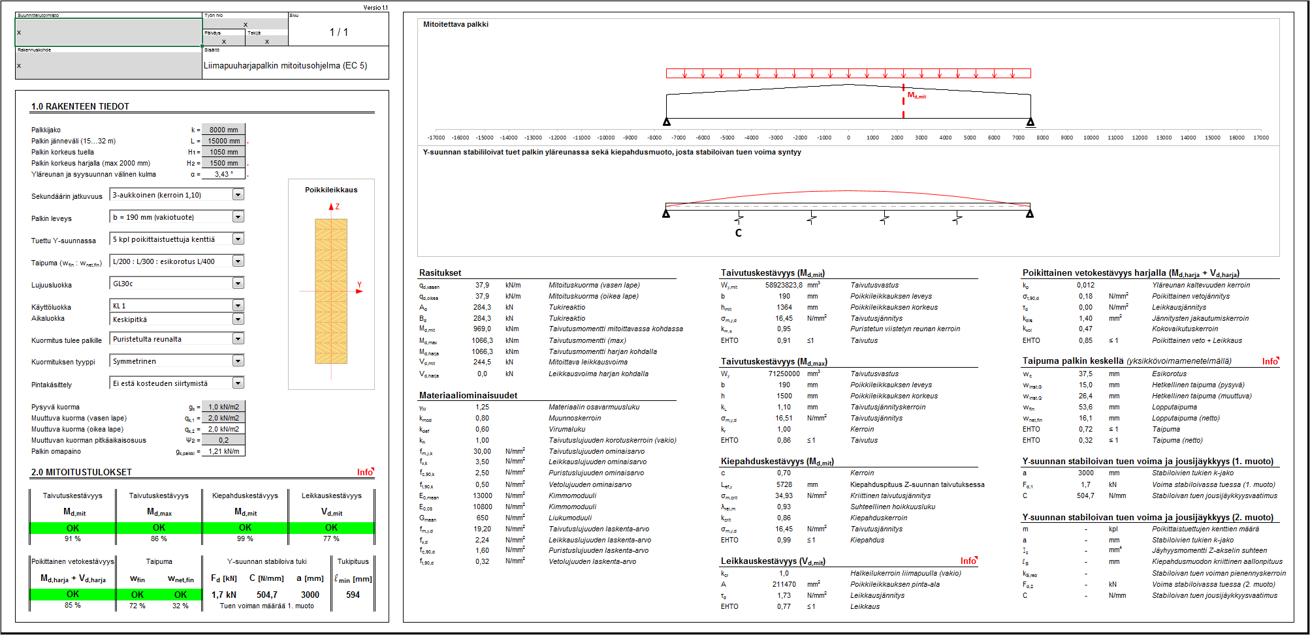
Pääkannattimen kiepahdusaallonpituus
Liimapuupalkin tilavuus 3,6 m³

Slide 19
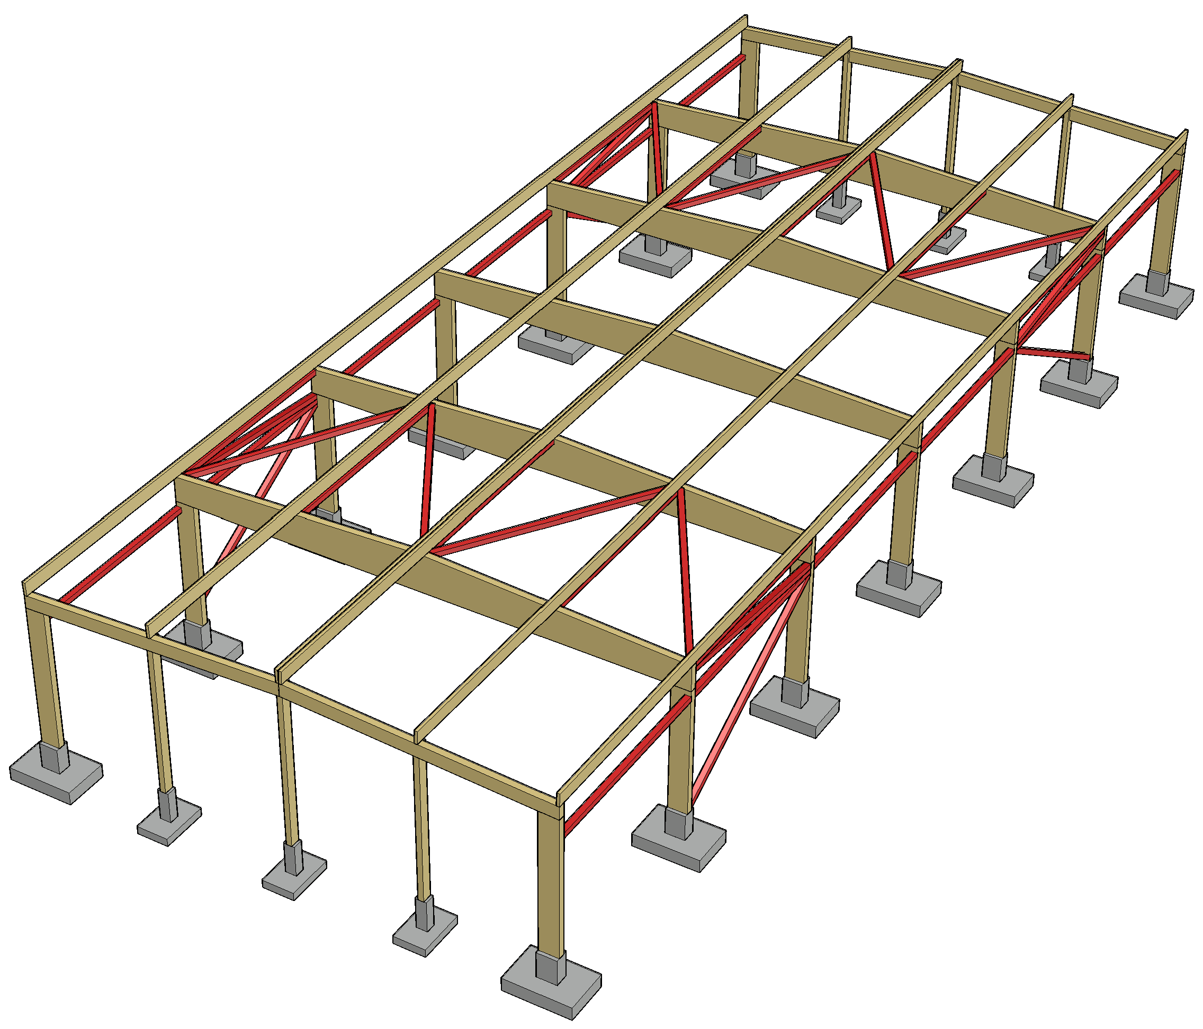
Rungon jäykistäminen pituussuunnassa
Jäykisteristikoiden käyttö yläpohjassa ja seinissä on perinteinen mastopilarihallin pituussuunnan jäykistysmenetelmä
Tavallisesti yläpohjan sekundääriorsia hyödynnetään vaakakuormien siirtämiseen jäykisteristikoille
  Sekundääriorresta tulee tällöin puristettu ja taivutettu rakenne

Slide 20
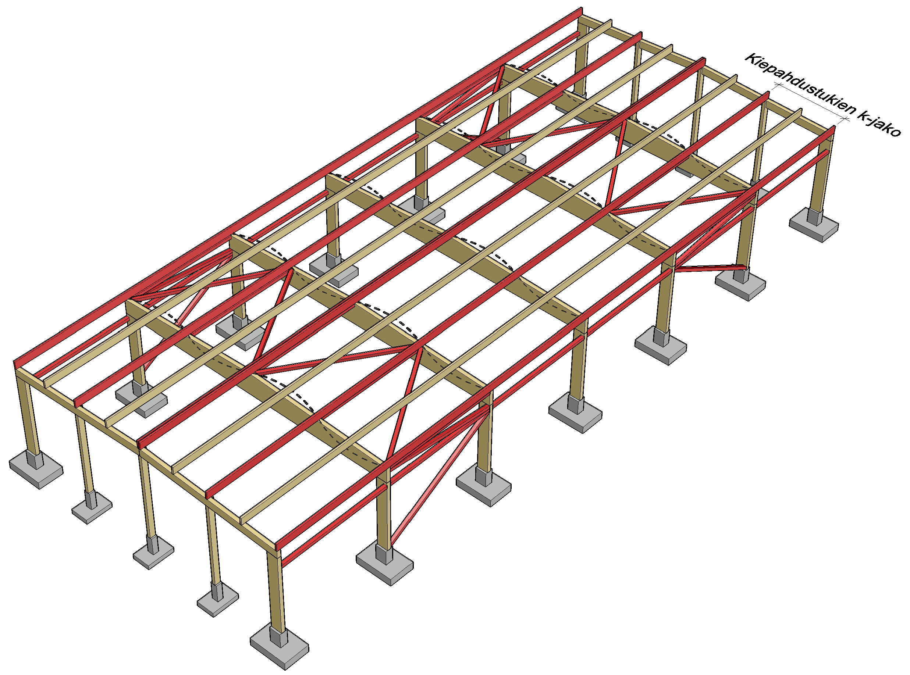
Rungon jäykistäminen pituussuunnassa
Sekundääriorsien ja yläpohjan jäykisteristikon diagonaalien solupisteiden tulee olla samalla kohdalla, jotta orret voivat toimia kiepahdustukena pääkannattimille
Solmupisteiden välillä olevat orret eivät toimi kiepahdustukena, koska niillä ei ole jäykistettä

Slide 21
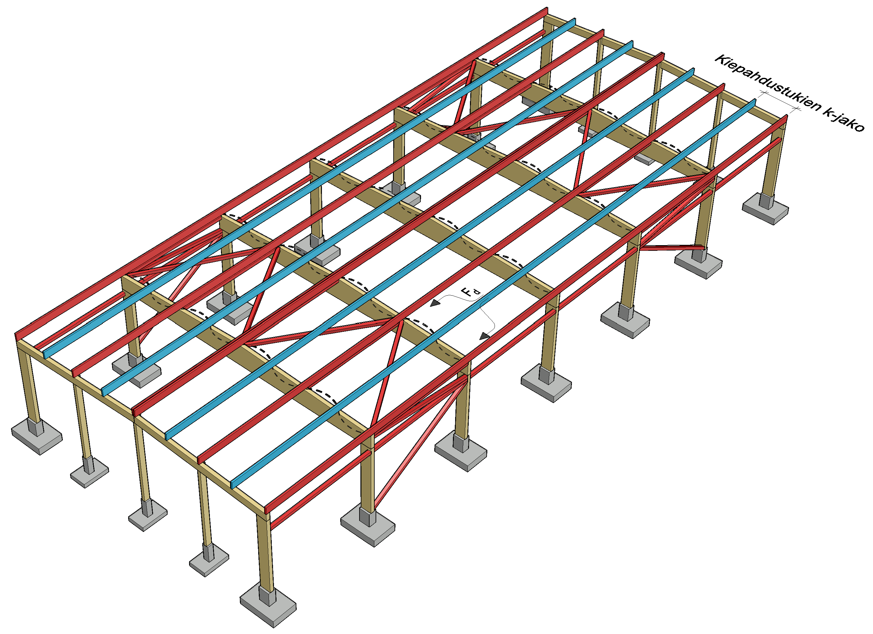
Rungon jäykistäminen pituussuunnassa
Mikäli yläpohjan jäykisteristikon solmupisteiden välillä olevia orsia halutaan hyödyntää kiepahdustukena, tulee orteen syntyvä voima siirtää erillisellä jäykisteellä solmupisteiden kohdalla oleville orsille (punaiset orret)

Slide 22
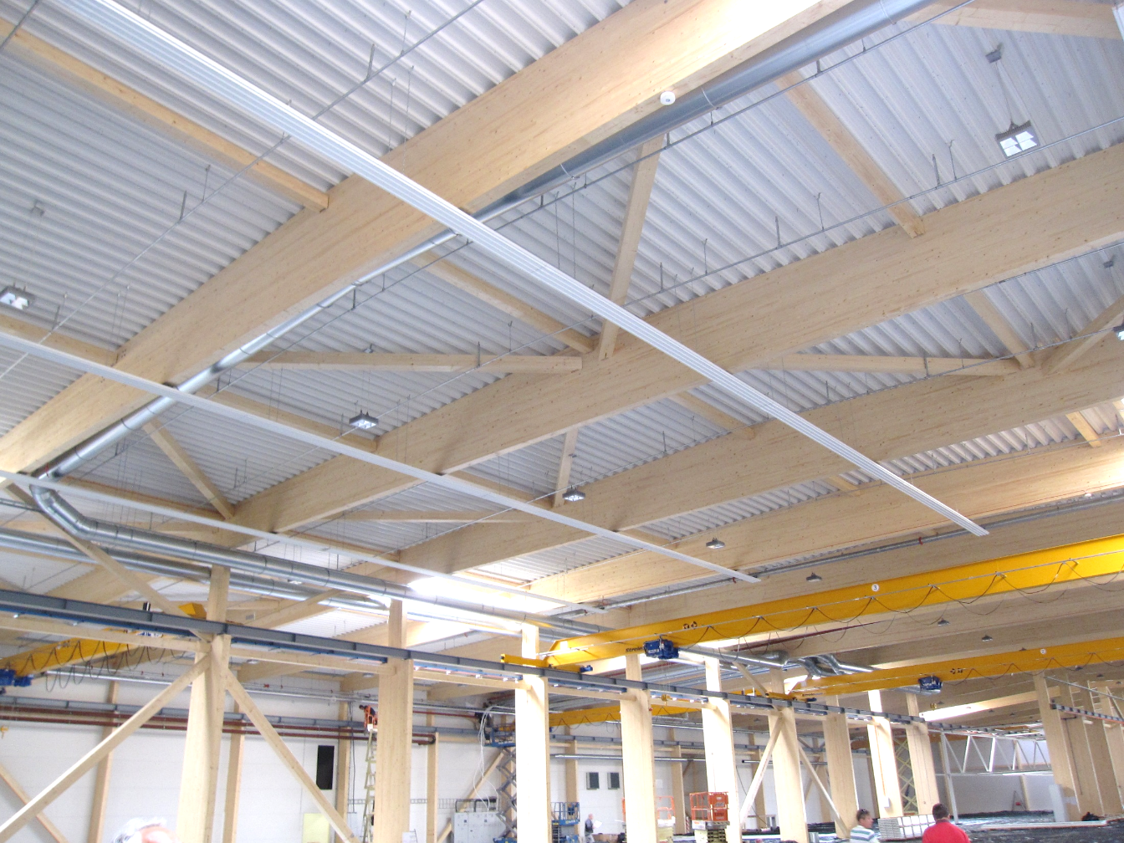
Rungon jäykistäminen pituussuunnassa
Pääkannattimien kiepahdustuet voidaan toteuttaa myös erillisillä pääkannattimien välissä olevilla puusauvoilla
Tällöin vesikattorakenne ei osallistu pääkannattimien stabiliteettituentaan
Kuva: Tero Lahtela

Slide 23
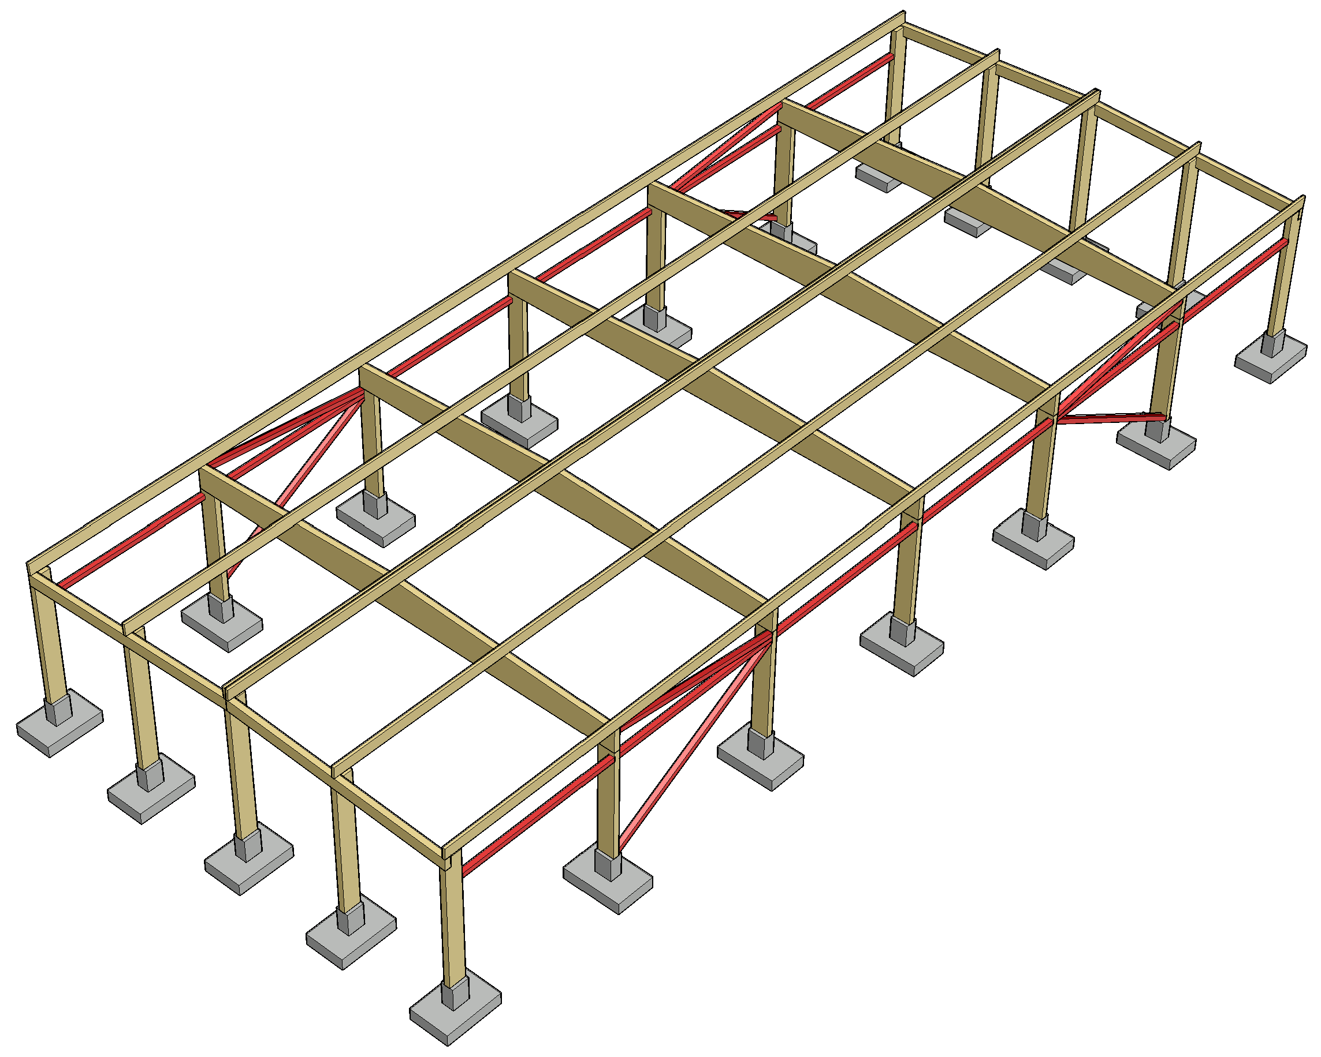
Rungon jäykistäminen pituussuunnassa
Yläpohjan jäykistys voidaan toteuttaa myös päätyseinän mastopilareilla
  Mastopilarijäykistys on mekaaniselta toiminnaltaan yksinkertainen
  Mastopilareista tulee yleensä järeitä, koska pilarin yläpään siirtymä on rajoitettu (stabiliteettituen jäykkyysvaatimukset)
  Anturoista tulee yleensä suurikokoisia, koska pilareissa on vähän pystykuormaa

Slide 24
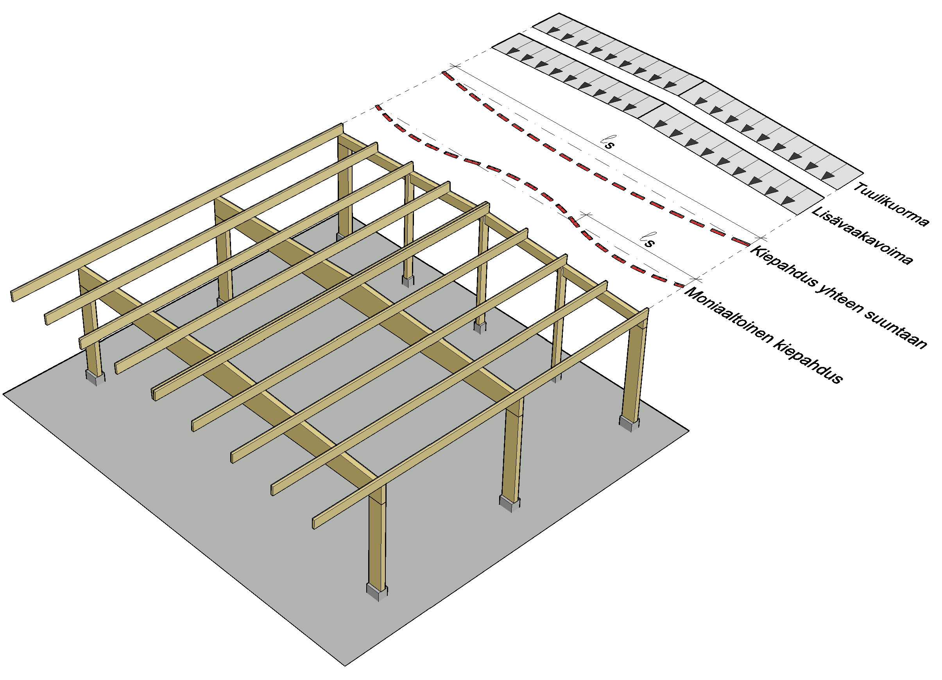
Rungon jäykistäminen pituussuunnassa
Yläpohjan tasossa vaikuttaa seuraavat kuormat
  Tuulikuorma
  Lisävaakavoima
  Kiepahduksesta syntyvät voimat
Palkin leveyden suhde korkeuteen tulisi valita siten, että moniaaltoista kiepahdusta ei tapahdu
  Jäykisteiden ja niiden liitosten voimat pienemmät
  (Ei mahdollista pitkillä jänneväleillä)

Slide 25
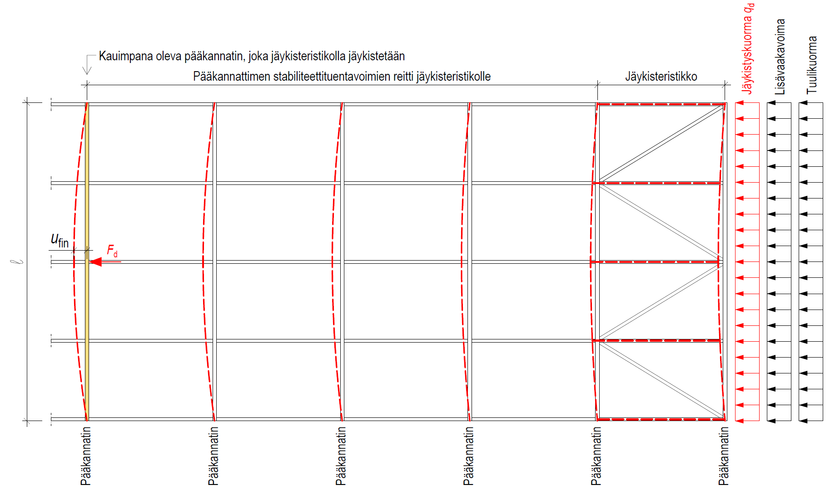
Kiepahdustuen jousijäykkyysvaatimus
u_{fin} muodostuu stabiliteettituentavoiman reitillä tapahtuvista muodonmuutoksista (sis. liitossiirtymät) ja jäykisteristikon taipumasta (kuormasta q_{d})
Lisäksi tulee tarkastaa jäykisteristikon murtorajatilan lopputilan taipuma, joka saa olla enintään l/500 mukaan lukien lisävaakavoima ja tuulikuorma

Slide 26
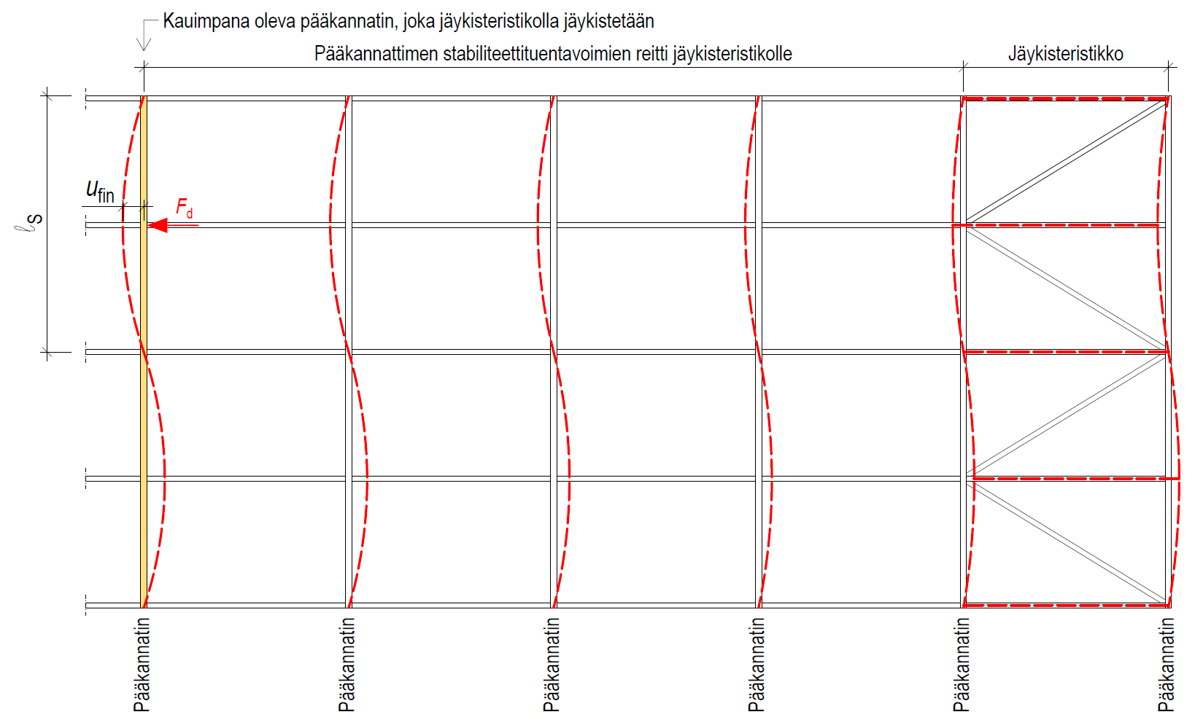
Kiepahdustuen jousijäykkyysvaatimus
u_{fin} muodostuu stabiliteettituentavoiman reitillä tapahtuvista muodonmuutoksista (sis. liitossiirtymät) ja jäykisteristikon taipumasta, jonka jäykisteelle kertyvät voimat F_{d} aiheuttavat

Slide 27
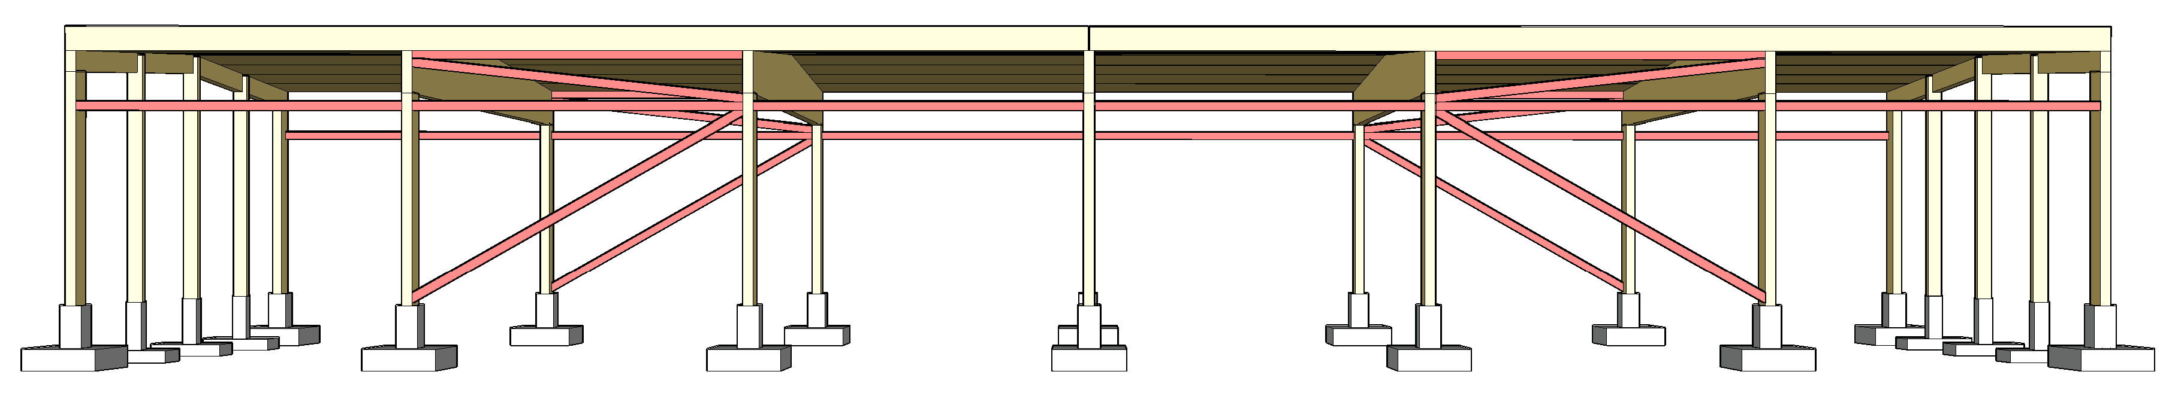
Yläpohjan levyjäykistys
Yläpohjan pituussuuntaiset jäykisteet voidaan korvata kattoelementeillä muodostetulla levyjäykisteellä
Suositeltava kattoelementtityyppi levyjäykistämiseen on LVL-levystä valmistettu koteloelementti
  Jäykkä elementin kokoinen LVL-levy
  Teolliset liimaliitokset

Slide 28
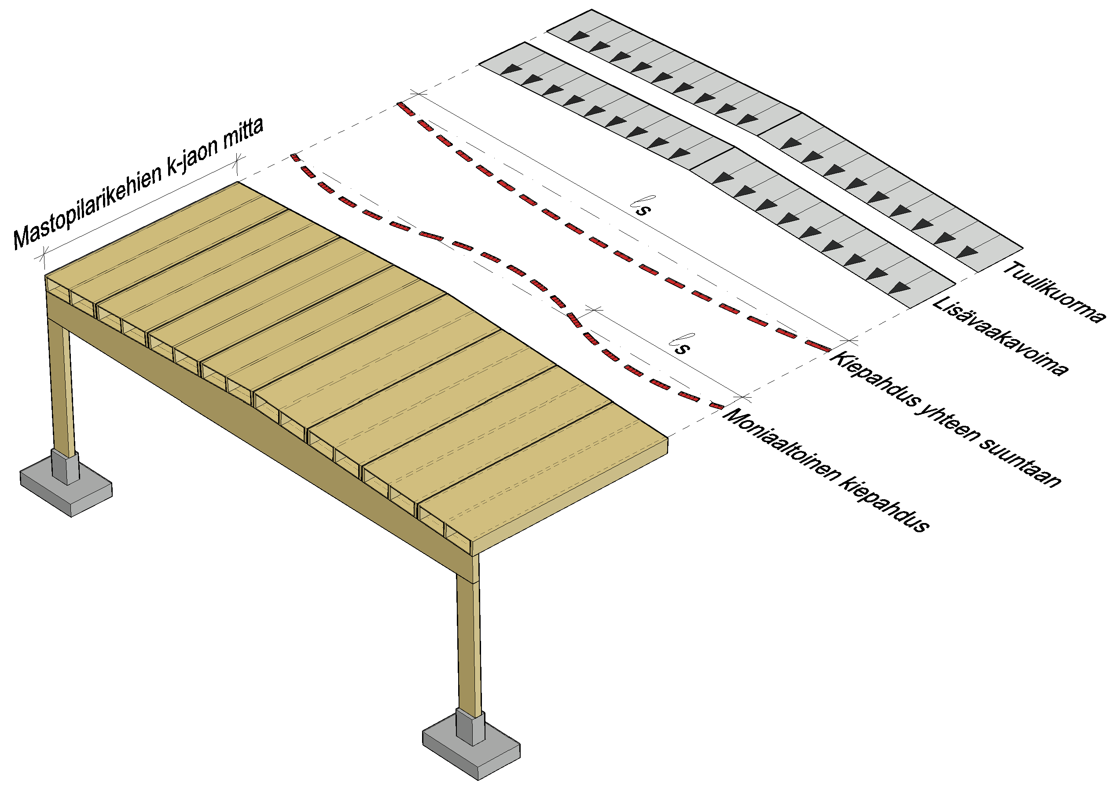
Yläpohjan yksittäinen levyjäykiste
Kattoelementeistä muodostetulla yksittäisellä levyjäykisteellä vastaanotetaan
  Tuulikuorma
  Lisävaakavoima
  Kiepahduksesta syntyvät voimat
Kiepahdustuentavoimat siirretään levyjäykisteellä pääkannattimen päihin kannatinkohtaisesti
  Suljettu jäykistysjärjestelmä

Slide 29
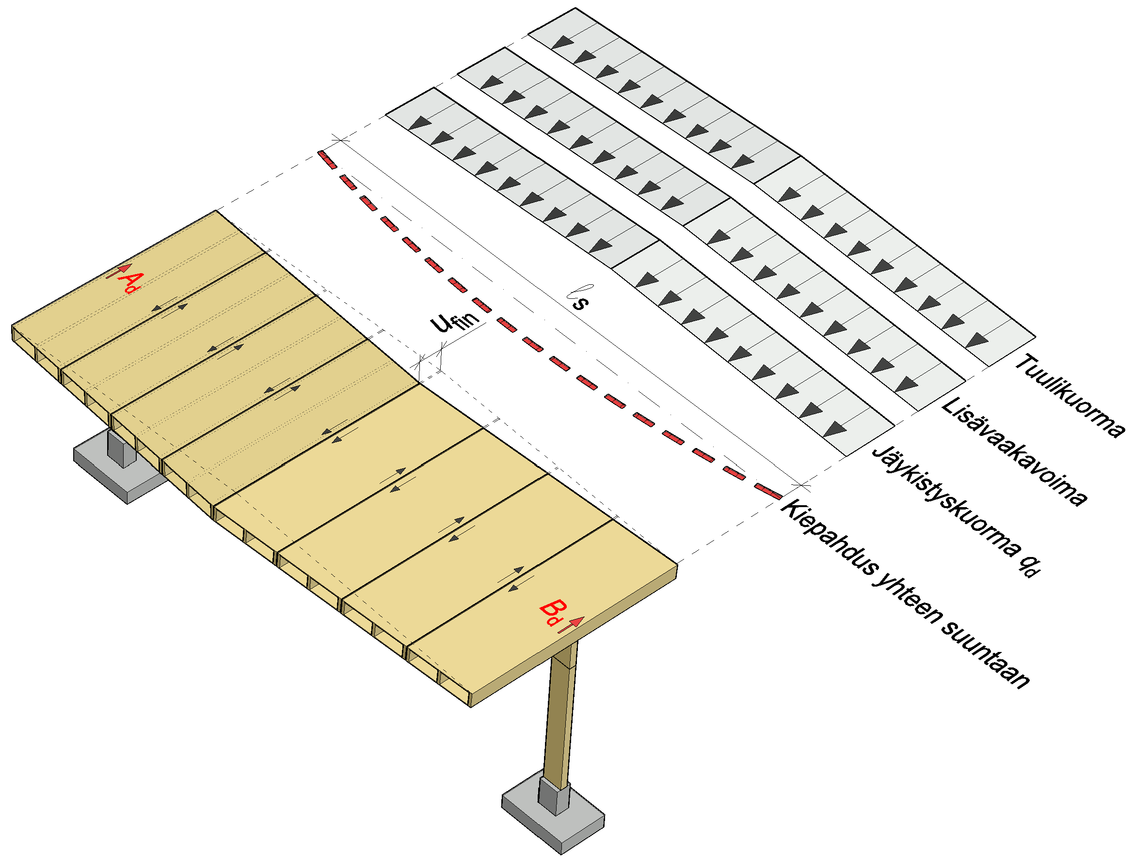
Yläpohjan levyjäykistys
Yhteen suuntaan tapahtuvassa kiepahduksessa kattoelementeistä muodostettu levyjäykiste suunnitellaan toimimaan kaksitukisena palkkina, joka siirtää vaakakuormat pääkannattimen päihin (A_{d}, B_{d})
Levyjäykistesysteemin tulee täyttää jäykkyysvaatimukset
  C ≥ C_{min}
  u_{fin} ≤ l/500

Slide 30
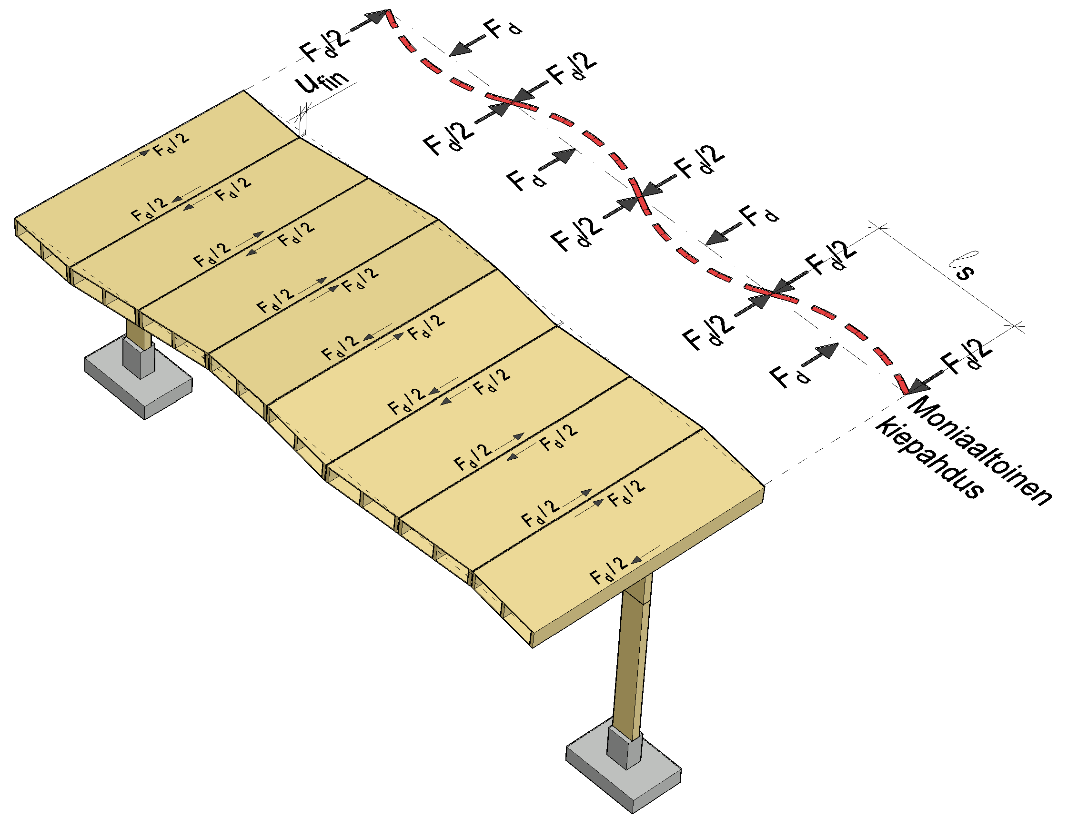
Yläpohjan levyjäykistys
Moniaaltoisessa kiepahduksessa kattoelementeistä muodostettu levyjäykiste suunnitellaan toimimaan siten, että kattoelementit siirtävät voimat F_{d} kiepahdusaallon 0-kohtaan (l _{S} )
Levyjäykistesysteemin tulee täyttää jäykkyysvaatimus
  C ≥ C_{min}

Slide 31
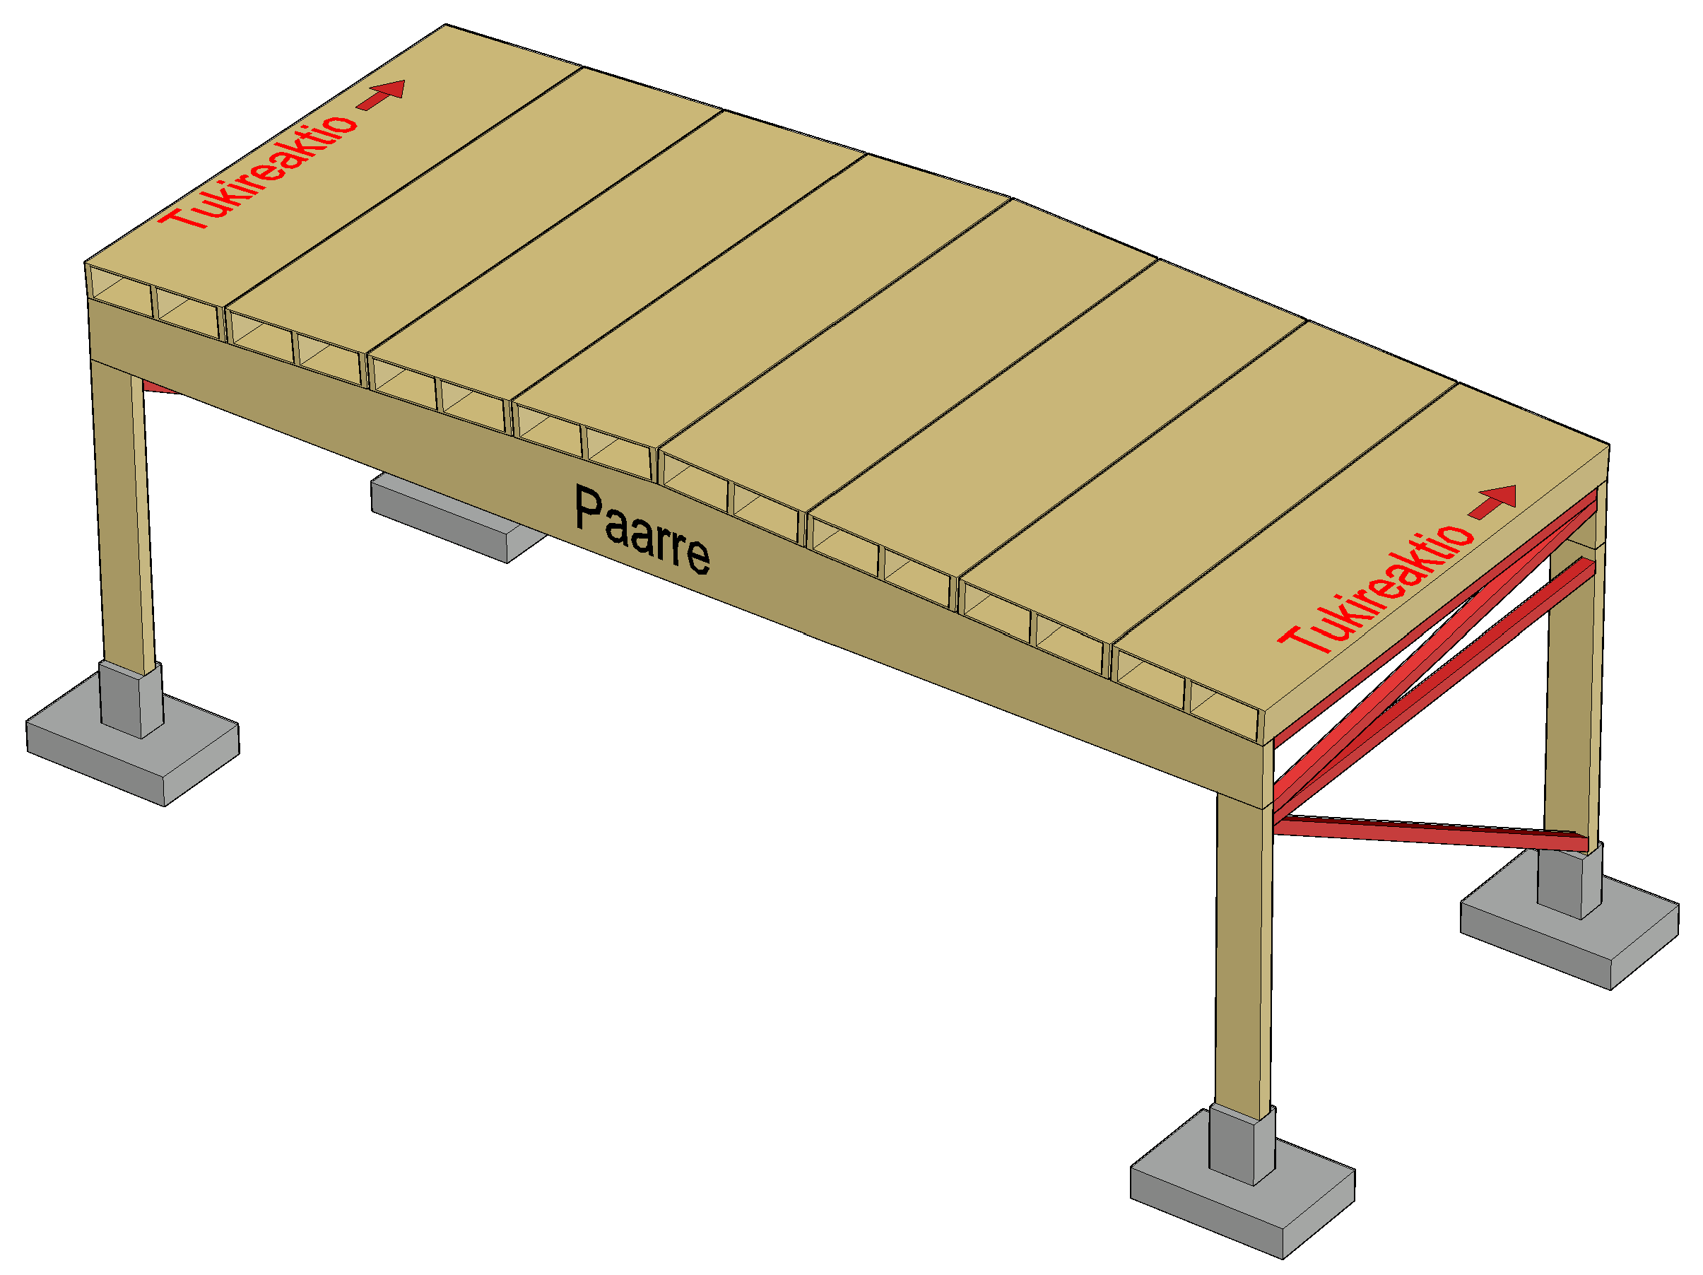
Yläpohjan levyjäykistys
Yläpohjan levyjäykisteen reunaan syntyvät tukireaktiot kuljetetaan seinäjäykisteen kohdalle
Seinäjäykisteen avulla ulkoiset kuormat siirretään perustuksille
Pääkannattimet toimivat veto- ja puristuspaarteina jokaiselle yksittäiselle levyjäykisteelle

Slide 32
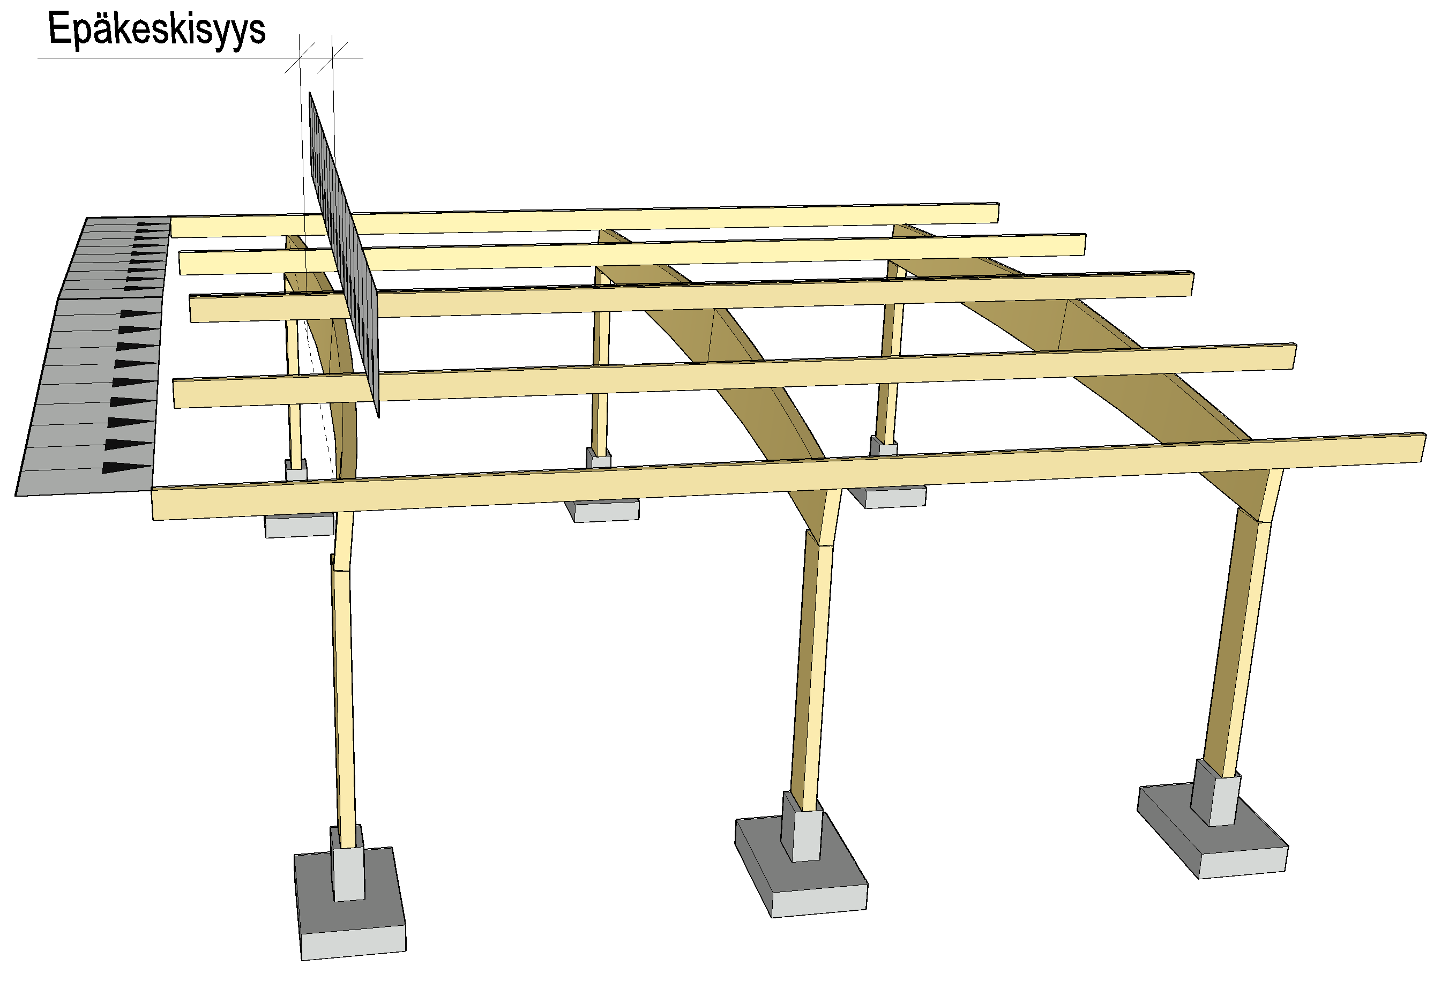
Mastopilarin ja pääkannattimen liitos
Pääkannattimen tuet tulee suunnitella siten, että kannatin ei kaadu (”haarukkalaakeri”)
Pääkannattimen yläreunan vaakakuormitusta aiheuttaa
  Tuulikuorma, lisävaakavoima ja jäykistyskuorma q_{d}
Pystykuormituksen epäkeskisyyttä aiheuttaa
  Vaakasiirtymä
  Pääkannattimen asennus-tarkkuus (pystysuoruus)

Slide 33
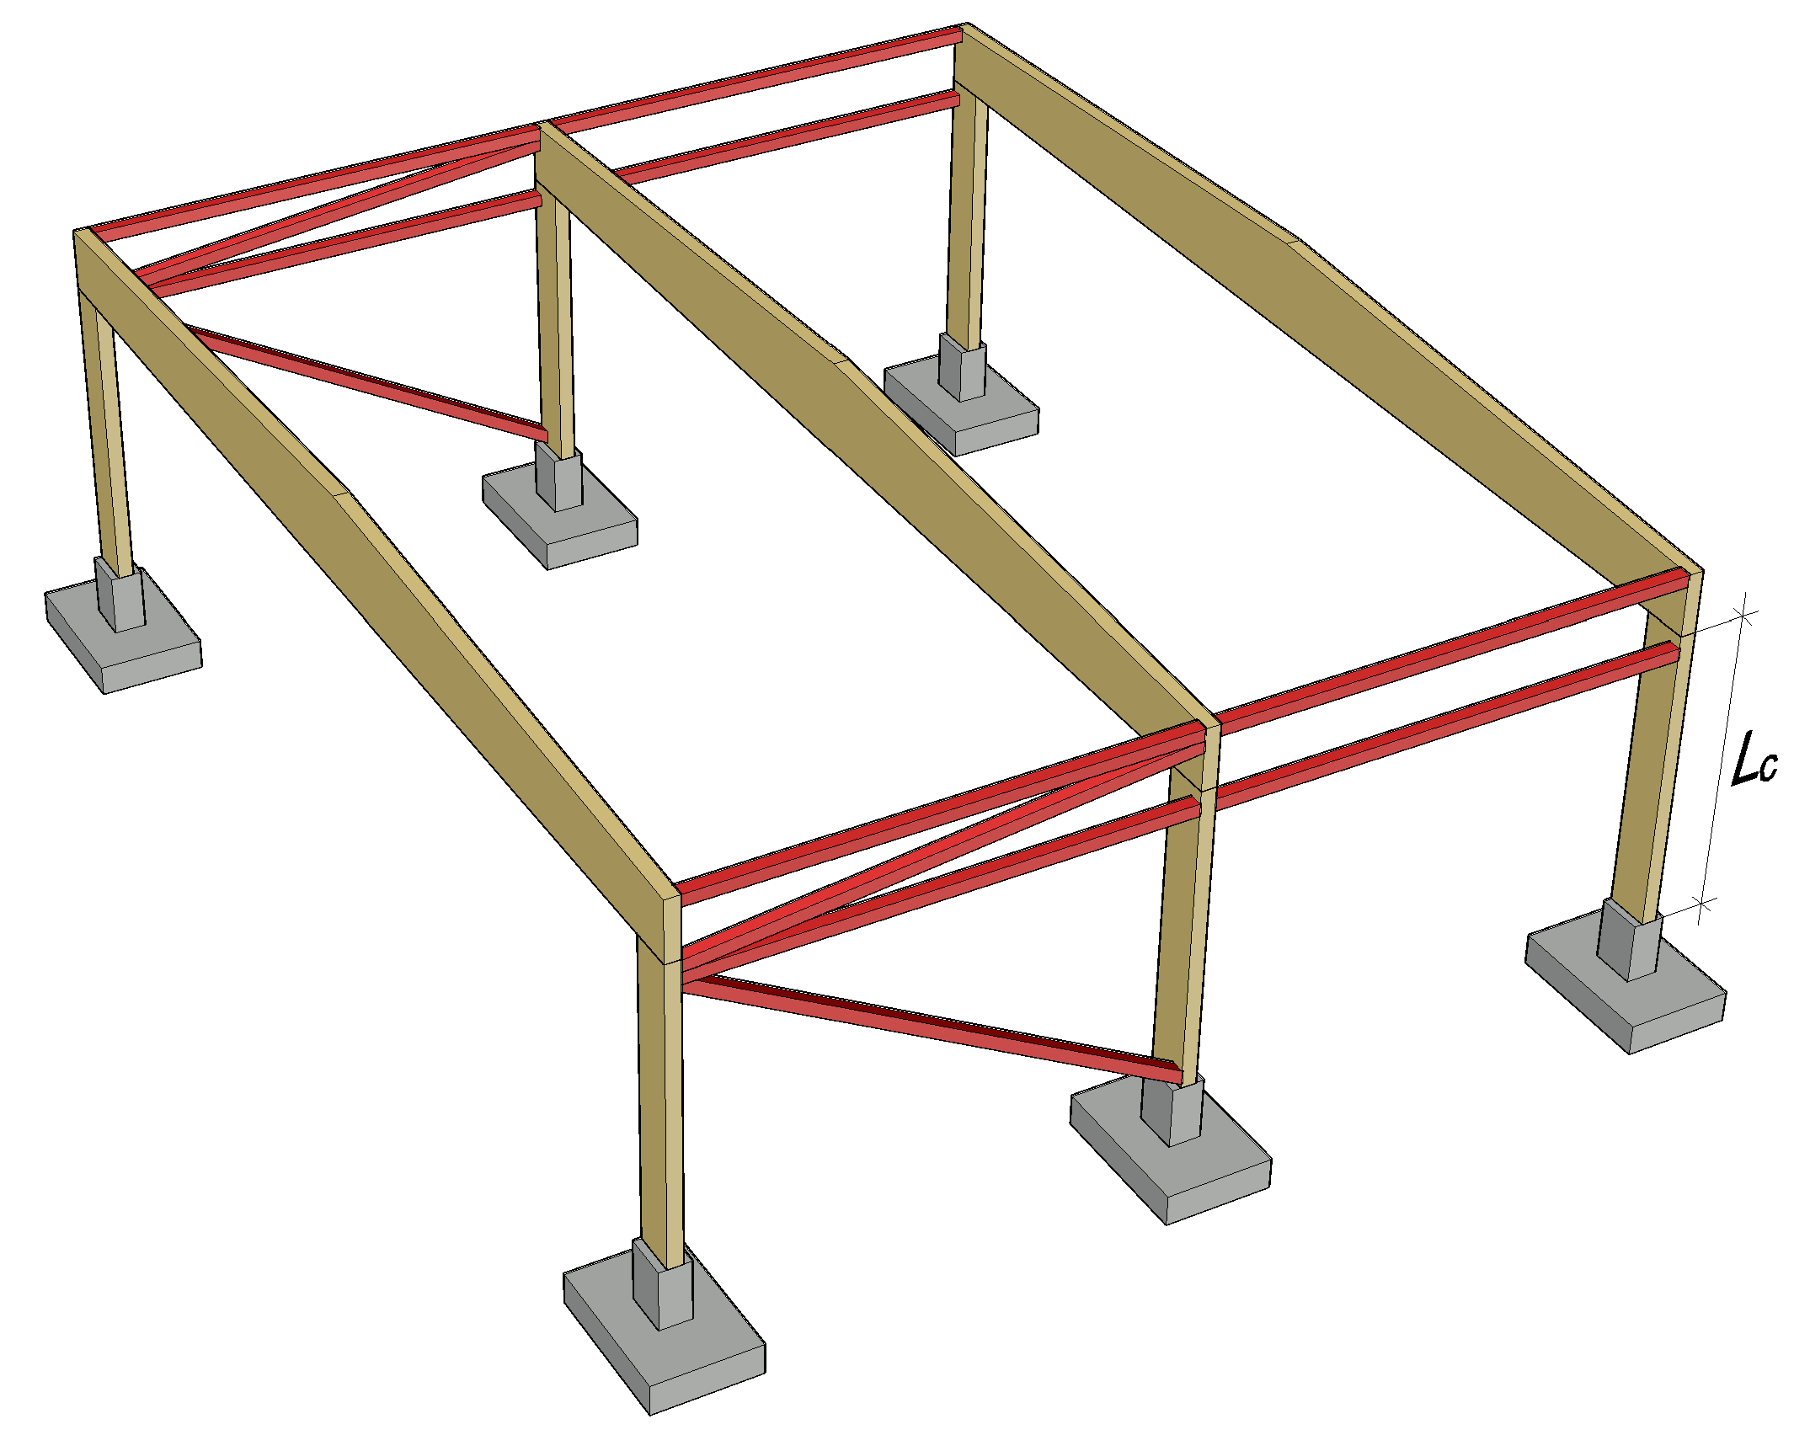
Mastopilarin ja pääkannattimen liitos
Mastopilarin ja pääkannattimen liitos tulisi toteuttaa siten, että se on tuettu sivusuunnassa
Sivusuunnan tuentaan voidaan hyödyntää seinäjäykistettä
Mastopilarin nurjahduspituus poikkileikkauksen heikommassa suunnassa voidaan tällöin määrittää pilarin pituuden mukaan

Slide 34
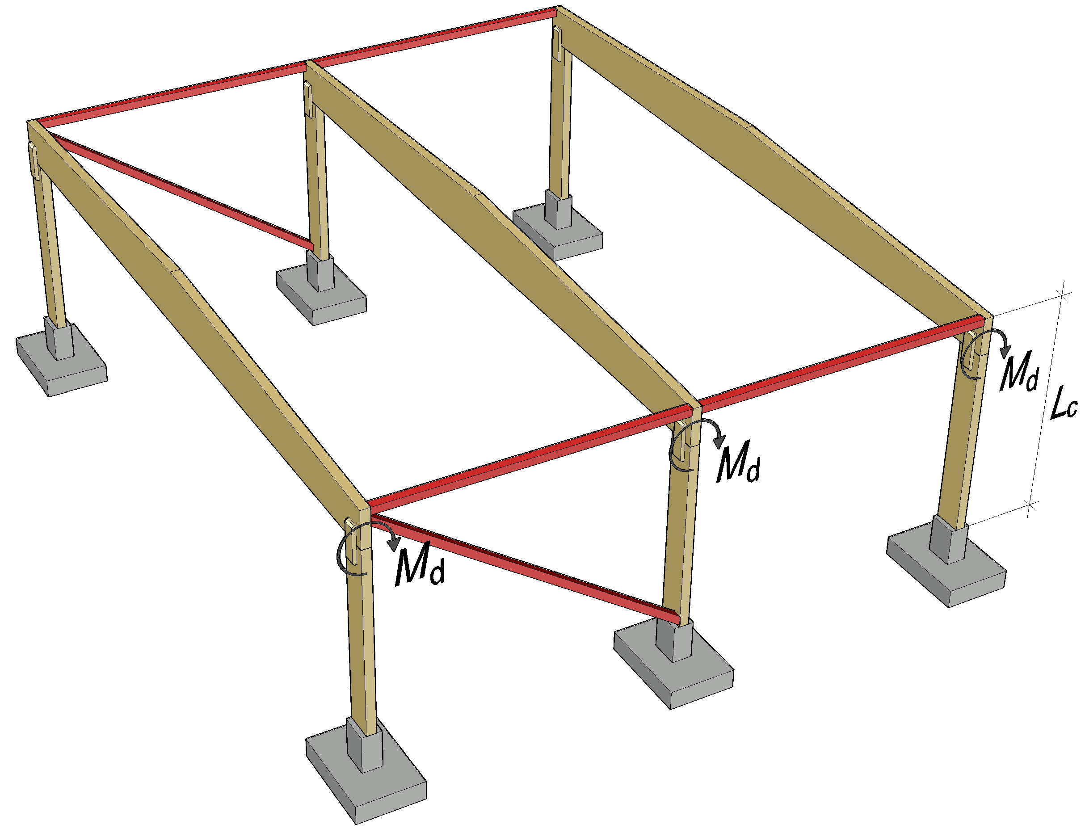
Mastopilarin ja pääkannattimen liitos
Mikäli mastopilarin ja pääkannattimen liitosta ei tueta sivusuunnassa, tulee liitoksesta tehdä momenttijäykkä
Mastopilarin nurjahduspituus poikkileikkauksen heikommassa suunnassa määritetään tällöin pääkannattimen päältä alkaen

Slide 35
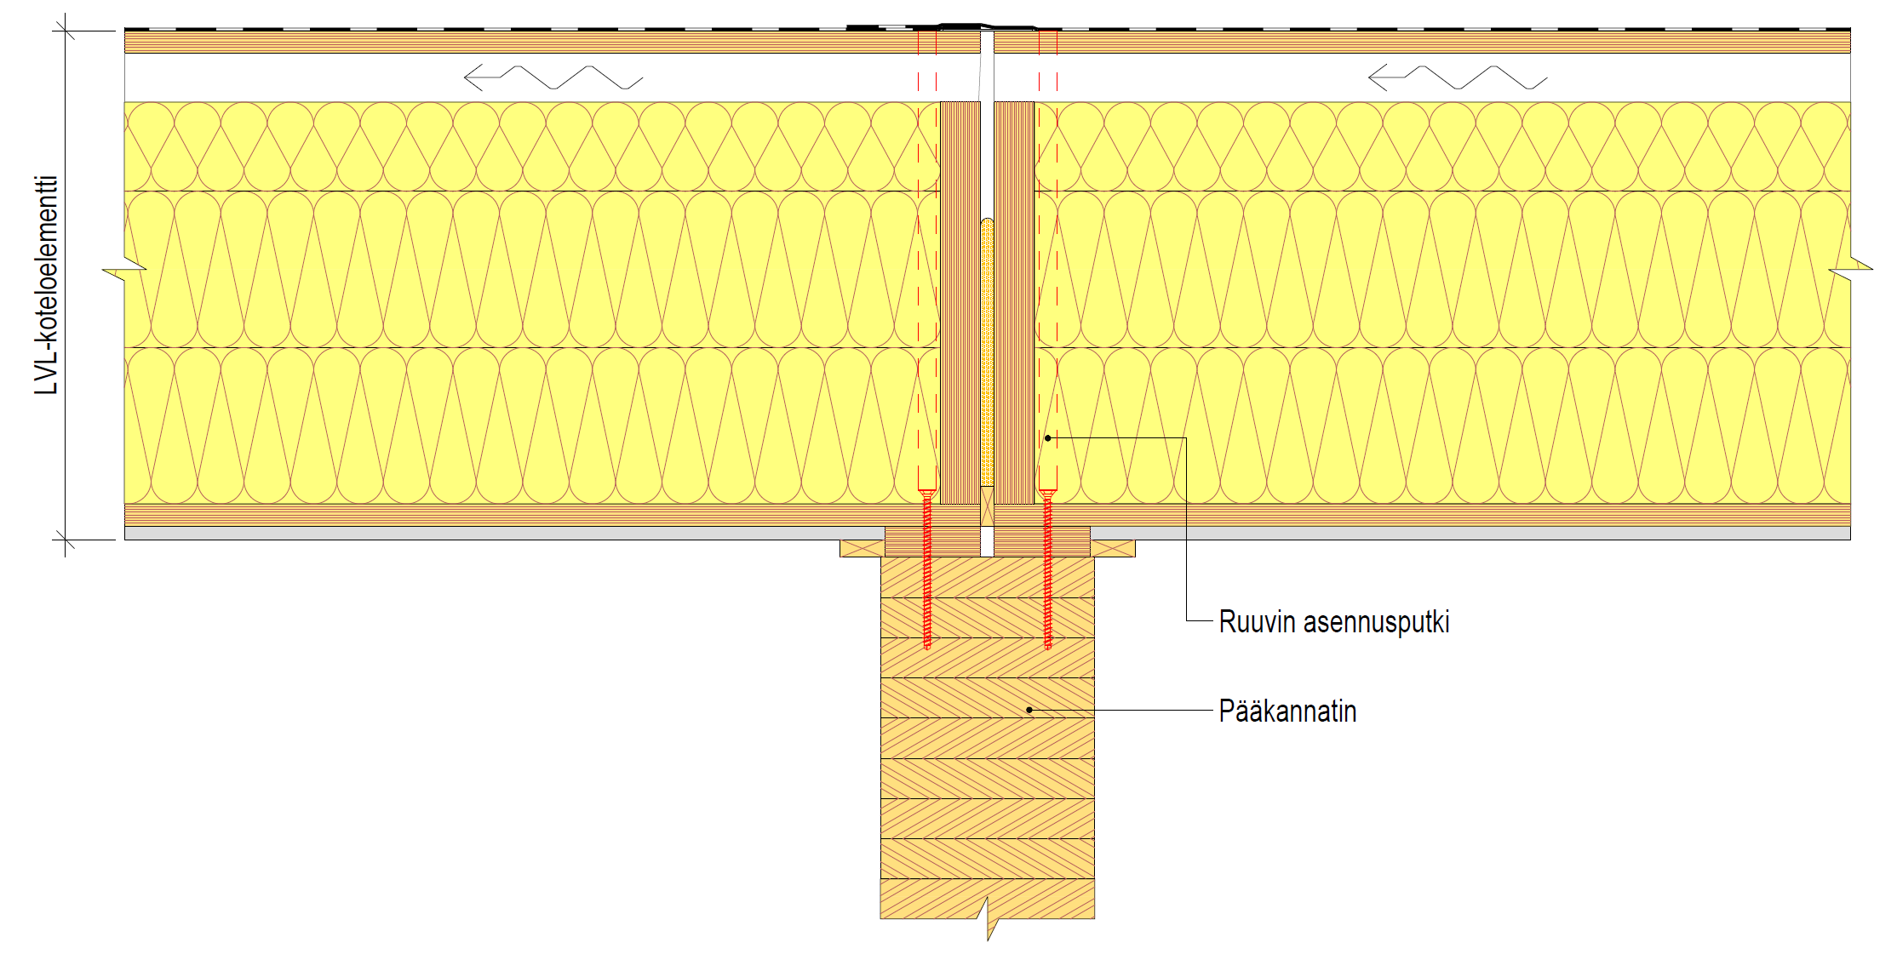
Kattoelementin liitos pääkannattimeen
Kattoelementin ja pääkannattimen välisen liitoksen tulee täyttää
  Lujuusvaatimukset
  Jäykkyysvaatimukset (jousijäykkyysvaatimus)
Viereisessä kuvassa on yksi esimerkki kattoelementin liitoksesta pääkannattimeen
  Kattoelementin ruuveilla asennusputki

Slide 36
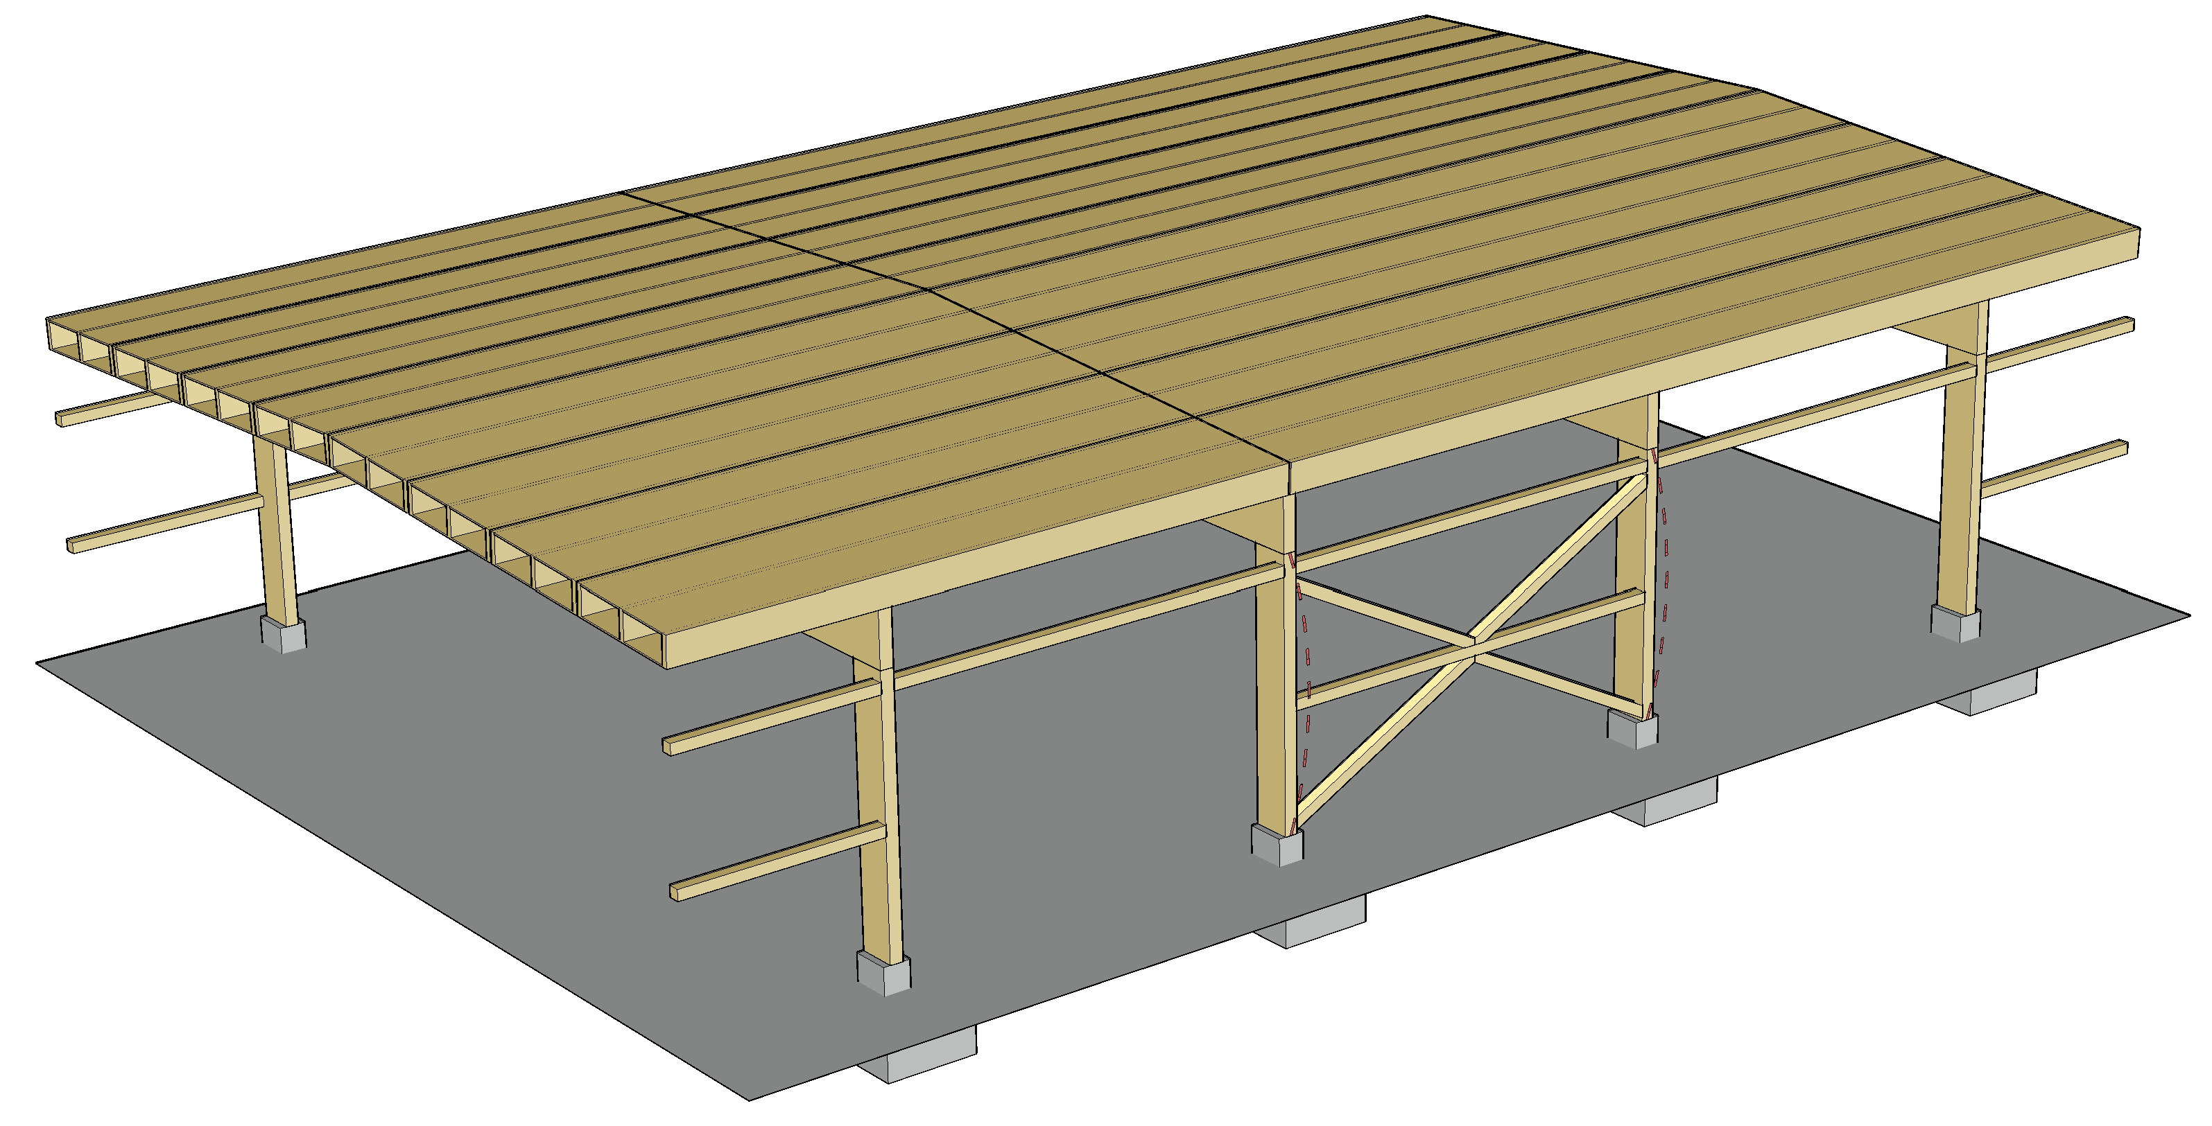
Pilarin heikonsuunnan nurjahdustuenta
Pilarien poikkileikkauksen heikonsuunnan nurjahdustuenta katkeaa seinissä olevien aukkojen kohdalla
Aukkojen välissä oleviin seinän osiin tulee järjestää erillinen jäykistyssysteemi pilarin heikon suunnan nurjahdustuentaa varten

Slide 37
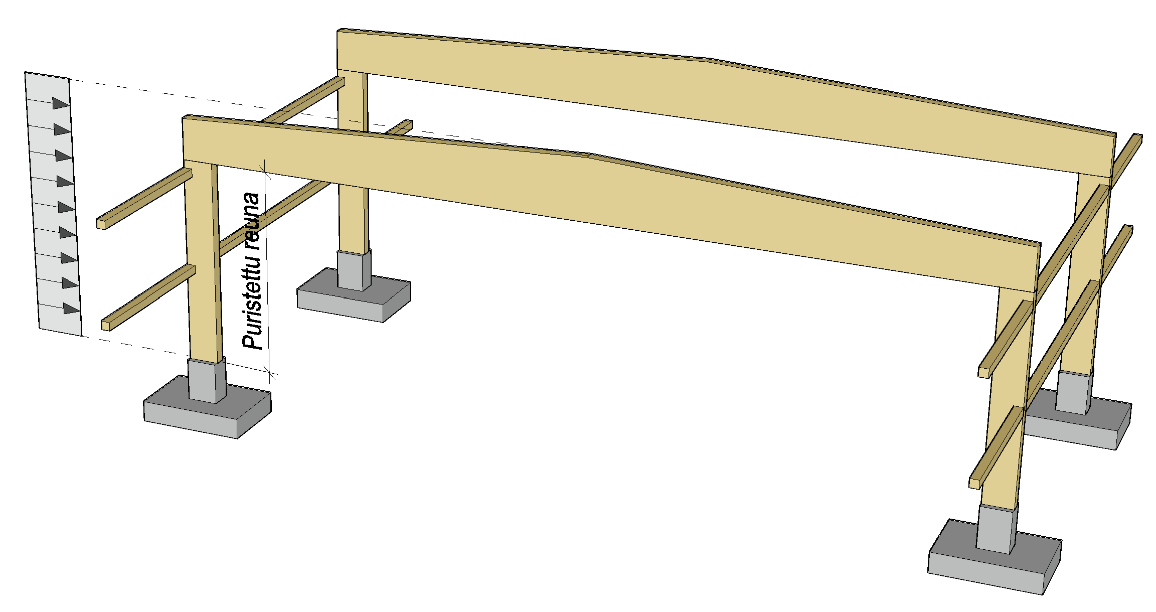
Mastopilarin puristettu reuna
Mastopilarissa seinäorret ovat pilarin poikkileikkauksen vetopuolella, joten ne eivät tue mastopilarin puristettua reunaa poikkileikkauksen heikossa suunnassa
Mastopilarin poikkileikkauksen leveys tulisi valita siten, että pilari ei ole kiepahdus-altis (k_{crit} = 1)

Slide 38
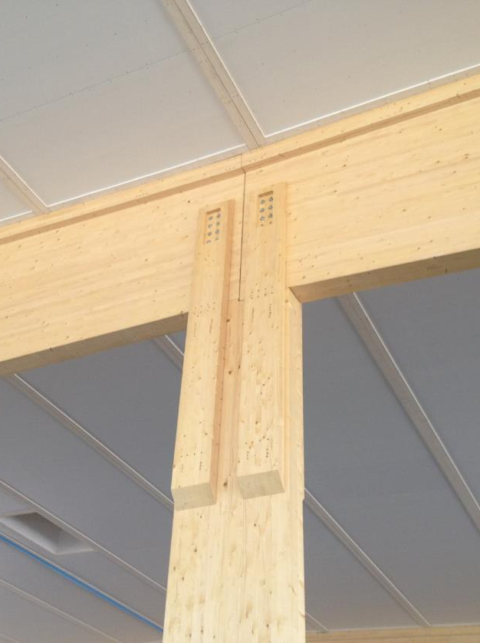
Mastopilarin yläpään liitos
Yleisin mastopilarin ja pääkannattimen liitos on ns. hankolautaliitos
Hankolautaliitoksen suunnittelussa tulee huomioida mm. seuraavia
  Pääkannattimen kosteuseläminen
  Pääkannattimen taipuman aiheuttama kulmanmuutos
  Liitoksen kestävyys pääkannattimen poikittaisille voimille (momentti- ja leikkausvoimakestävyys)
Kuva: Metsä Wood

Slide 39
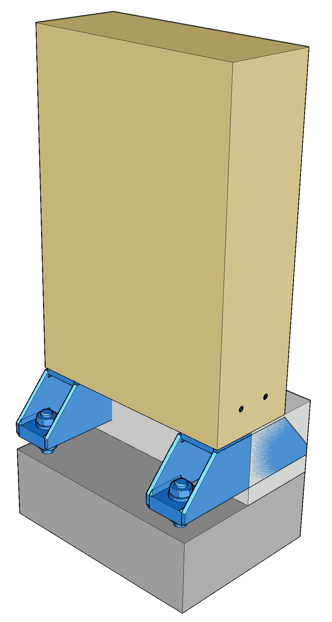
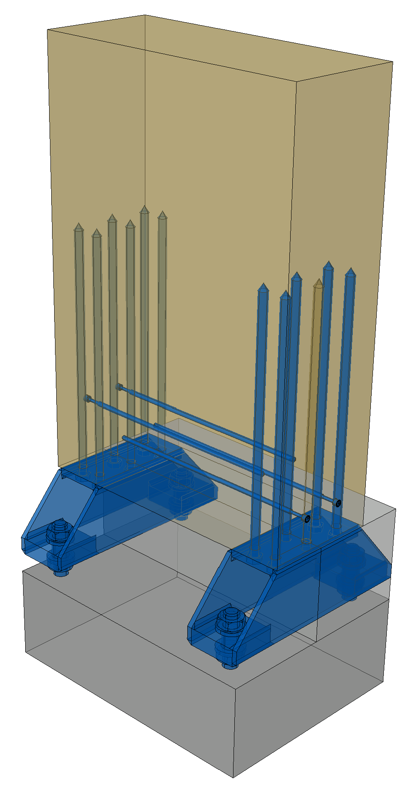
Mastopilarin perustusliitos
Yleisin mastopilarin perustusliitos on liimaruuveilla toteutettu pilarikenkäliitos
Mitoitus tehdään liitokseen olemassa olevan lausunnon mukaan
Tarvittaessa liitos vahvistetaan halkeilun estämiseksi poikittaisilla täyskierreruuveilla tms.
Liimaruuviliitoksissa tulee varmistaa liitoksen toiminta palotilanteessa

Slide 40
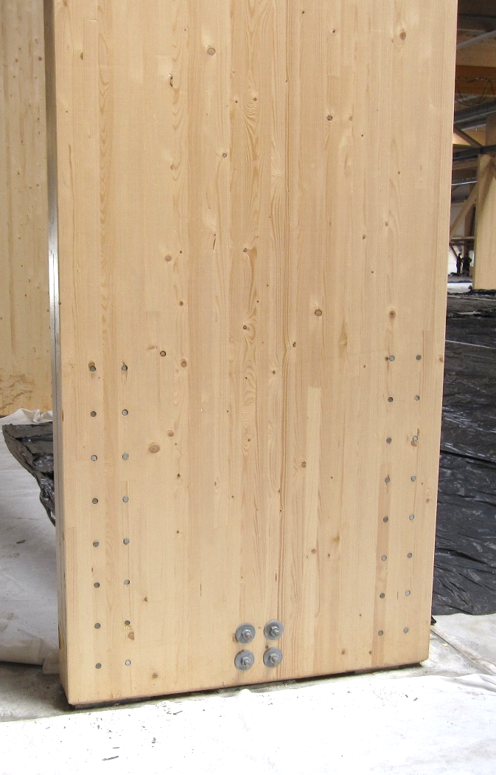
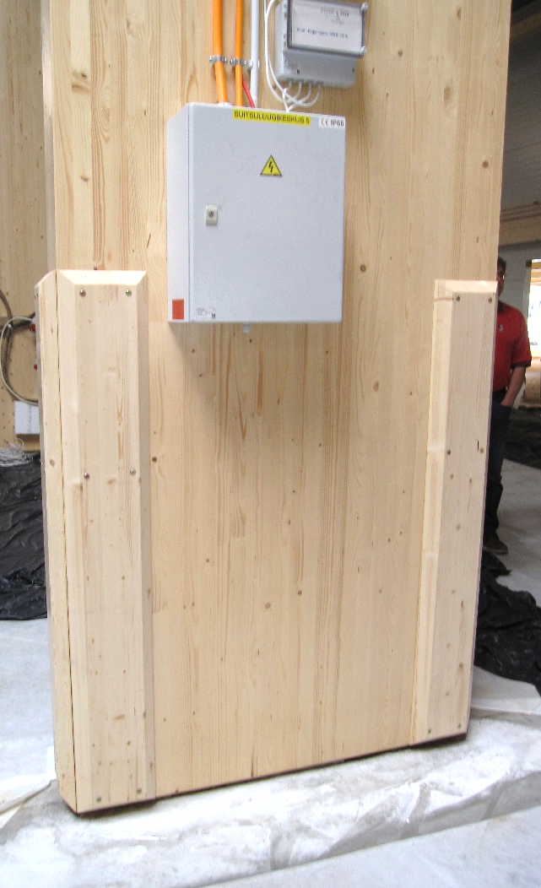
Mastopilarin perustusliitos
Mastopilarin liitos perustukseen voidaan toteutettu myös teräslevyillä, jotka on liitetty puupilariin tappivaarnoilla
Tappivaarnaliitoksen palosuojaus voidaan toteuttaa
  Liitoksen päälle asennetuilla puusoiroilla
  Peittämällä teräslevyn ura rimalla ja tappivaarnojen reiät puutapeilla
Kuva: Tero Lahtela
Kuva: Tero Lahtela

